Slide 1
경기도청 노인상담시스템 구축
개발
노인상담시스템 화면설계서
Ver 1.0
심재웅
부장
대외비

Slide 2
문서 제·개정 이력
문서 제 · 개정 이력
Version | Contents | Modify Date | Confirm Date | Author | Manager
0.1 | 화면 설계 | 2020/08/01 |  | 심재웅

Slide 3
경기도청 노인상담시스템 구축
노인상담시스템

Slide 4
HOME
운영관리
상담관리
보고서
실적및통계
유관기관관리
모니터링
행정지원
홈페이지관리
공통관리
상담사관리
사전검사
상담대상자
관리대장
실적보고서
유관기관관리
종합현황
공지사항
센터소식
메뉴관리
시군관리
상담관리
상담종결대장
상담사실적
권역별현황
묻고답하기
문서자료실
권한관리
센터관리
상담접수관리
네트워크구축회의
보고서
교육실적
센터별현황
자료실
게시판관리
회원관리
분류관리
사전검사
교육활동
보고서
홍보실적
사용자매뉴얼
온라인상담
코드관리
초기상담신청서
홍보활동
보고서
학력별상담현황
설문관리
FAQ
Log관리
상담관리
생명사랑지원단및
실버보듬이활동일지
연령별상담현황
검사지관리
공지사항
네트워크연계
생명사랑지원단
사례토의 모임
주호소별현황
서명관리
심리검사
실버보듬이
사례토의모임
개인상담현황
메일발송관리
종결
상담사례종결서
집단상담현황
문자관리
일/월/년벼현황
센터별현황
심리검사현황

Slide 5
분류 코드 정보
초기위험도
상담일지 1회기에 구분된 위험성(S0, S1, S2, S3, S4)
자살위험도
최근 상담일지에서 구분된 위험성(S0, S1, S2, S3, S4)
상담상태
진행, 종결, 재신청, 보류, 복귀
상담경위
내부의뢰, 외부의뢰, 자발적신청, 발굴, 기타
상담방법
전화상담(수신), 전화상담(발신), 면접상담(방문), 면접상담(내방), 집단상담, 온라인, 기타
상담자
전문상담사, 상담사, 생사단, 실버모듬이, 실무자, 기타
상담구분
노인상담, 성폭력상담, 중장년상담( 분류정보에 입력된 내용 표시)
주호소
심리정서, 대인관계, 치매, 중독, 정신건강장애, 건강, 경제, 생활, 성, 부부, 가족, 역할상실, 생애진로, 기타
유관기관구분
노인상담센터, 콜센터, 자살예방센터, 정신건강복지센터, 노인보호전문기관, 치매안심센터, 성폭력상담소,
가정폭력상담소, 건강가정지원센터, 중독관리통합지원센터, 노인일자리지원센터, 경기도설치공공센터,
노인맞춤돌봄서비스기관, 경기도사회서비스원, 국민건강보험지사, 경찰서, 법률구조공단,
주호소
심리정서, 대인관계, 건강, 자살, 경제∙생활, 치매, 성, 역할상실, 가족, 기타

Slide 6

■ 화면 구성
Page ID
메뉴
메뉴
메뉴
메뉴
센터명
로그인명
LOGOUT
Description
1
1 | TOP 영역 자주쓰는 바로가기 아이콘 배치 로그인, 로그아웃, 로그인명 표시
2 | LEFT 영역 전체 메뉴를 표시
3 | BODY 영역 콘텐츠를 표시
4 | FOOTER 영역 기관정보를 표시
메뉴
2
3
4

Slide 7
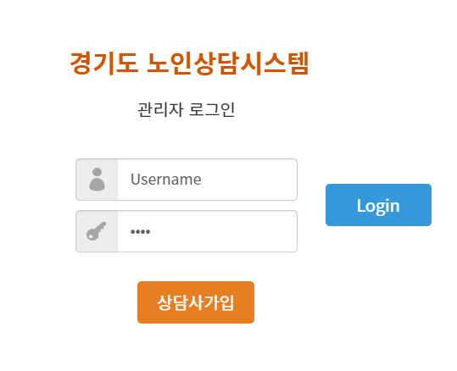
■ 로그인
Page ID
GGSC_DE0102001
Description
0 | 로그인 - 로그인 페이지 입니다.
1 | 로그인을 합니다.
2 | ‘상담사가입’ 버튼을 클릭하면 가입 팝업창이 나타납니다.
1
2

Slide 8
상담사가입 팡업
상담사 가입
Page ID
■ 상담사 가입 팝업
[도움말]
반드시 아이디 중복확인을 하셔야 합니다.
상담사 권한에서 승인이 되지 않으면 경기도 노인 상담 센터로 문의하세요.
GGSC_DE0102002
Description
0 | 상담사 가입 팝업입니다.
1 | 개인정보를 입력합니다.
2 | 직책, 전공, 연락처, 학력, 자격증 정보를 입력합니다.
상담구분
상담구분
1
노인상담
기 관 정 보
센터구분
-선택하세요 -
개 인 정 보
구분
ID
비밀번호 |  | 비밀번호확인
이름
성별 |  | 생년월일
2
전체운영자
센터운영자
전문상담사
생명사랑교육단
실버보듬이
실무자
기타
중복확인
남
여
직책
전공
2
-선택하세요 -
상담관리
임상심리
심리
기타심리
교육
사회복지
기타
연락처 |  | 이메일
학력
인정 자격증
기타자격
-선택하세요 -
상담심리사
임상심리사
정신보건임상심리사
정신보건사회복지사
사회복지사
청소년상담사
자살예방 QPR Instructor
노인전문상담사
노인집단상담사
가정폭력전문상담원
성폭력전문상담원
미술치료사
기타
초기화
저장

Slide 9
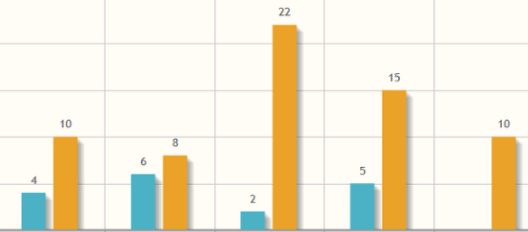
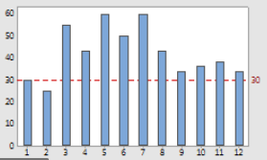
■ 메인 페이지 - 노인상담
Page ID
센터명
로그인명
LOGOUT
GGSC_DE0102003
운영관리
상담관리
보고서
실적및통계
유관기관관리
모니터링
행정지원
홈페이지관리
공통관리
Description
0 | 시스템 메인 페이지 - 로그인 후 표시되는 시스템 메인 페이지
1 | 자살예방센터의 위험성 평가 - 자살위기상담, 자살상담,일반상담 정보를 퍼센트와 명,건으로 표시
2 | 자살예방센터의 총 내담자의 상담진행상태를 명,건으로 표시 1. 총인원 : 전체 내담자수 건수 : 상담일지 건수 2. 종결 : 상담상태가 종결인 인원수 건수 : 상담일지 건수 3. 재신청 : 상담상태가 재신청인 인원수 건수 : 상담일지 건수 4. 보류 : 상담상태가 보류인 인원수 건수 : 상담일지 건수 5. 복귀 : 상담상태가 복귀인 인원수 건수 : 상담일지 건수 6. 현재관리인원 : 총인원- 종결 + 재신청 - 보류 + 복귀 건수:현재관리인원의 상담일지 수 –종결건수 - 보류건수 7. 이달의상담 : 이달에 상담일지가 들어온 내담자수 건수 : 이달에 발생한 상담일지 수 8. 잠재일반 : 이달의 잠재 중 위험성이 자살상담과 일반상담인 내담자 수 9. 잠재위험군 : 이달의 잠재 중 위험성이 자살위기상담인 내담자 수
3 | 센터별/년별 상담현황 통계 표시
운영관리
상담진행상태
상담관리
1
보고서
북구 노인자살예방센터
실적및통계
소계 |  | 자살위기상담 |  | 자살상담 |  | 일반상담
100% |  | % |  | % |  | %
명 | 건 | 명 | 건 | 명 | 건 | 명 | 건
유관기관관리
모니터링
행정지원
상담진행상태
2
홈페이지관리
총등록인원 |  | 종결 |  | 재신청 | 보류 |  | 복귀 | 현재 관리인원 |  | 이달의 상담 |  | 이달의 잠재 | 잠재일반 | 잠재 위험군
0명 | 0건 | 0명 | 0건 | 0명 | 0명 | 0건 | 0명 | 0명 | 0건 | 0명 | 0건 | 0명 | 0명 | 0명
공통관리
상담 현황
센터별 현황
3
년별 현황

Slide 10
■ 메인 페이지 - 성폭력상담
Page ID
센터명
로그인명
LOGOUT
GGSC_DE0102003
운영관리
상담관리
보고서
실적및통계
유관기관관리
모니터링
행정지원
홈페이지관리
공통관리
Description
0 | 시스템 메인 페이지 - 로그인 후 표시되는 시스템 메인 페이지
1 | 자살예방센터의 위험성 평가 - 자살위기상담, 자살상담,일반상담 정보를 퍼센트와 명,건으로 표시
2 | 자살예방센터의 총 내담자의 상담진행상태를 명,건으로 표시 1. 총인원 : 전체 내담자수 건수 : 상담일지 건수 2. 종결 : 상담상태가 종결인 인원수 건수 : 상담일지 건수 3. 재신청 : 상담상태가 재신청인 인원수 건수 : 상담일지 건수 4. 보류 : 상담상태가 보류인 인원수 건수 : 상담일지 건수 5. 복귀 : 상담상태가 복귀인 인원수 건수 : 상담일지 건수 6. 현재관리인원 : 총인원- 종결 + 재신청 - 보류 + 복귀 건수:현재관리인원의 상담일지 수 –종결건수 - 보류건수 7. 이달의상담 : 이달에 상담일지가 들어온 내담자수 건수 : 이달에 발생한 상담일지 수 8. 잠재일반 : 이달의 잠재 중 위험성이 자살상담과 일반상담인 내담자 수 9. 잠재위험군 : 이달의 잠재 중 위험성이 자살위기상담인 내담자 수
3 | 센터별/년별 상담현황 통계 표시
운영관리
상담진행상태
상담관리
1
보고서
수원시 상담진행상태
실적및통계
소계 |  | 성폭력상담 |  | 자살상담 |  | 일반상담
100% |  | % |  | % |  | %
명 | 건 | 명 | 건 | 명 | 건 | 명 | 건
업무관리
공통관리
상담진행상태
2
총등록인원 |  | 종결 |  | 재신청 | 보류 |  | 복귀 | 현재 관리인원 |  | 이달의 상담 |  | 이달의 잠재 | 잠재일반 | 잠재 위험군
0명 | 0건 | 0명 | 0건 | 0명 | 0명 | 0건 | 0명 | 0명 | 0건 | 0명 | 0건 | 0명 | 0명 | 0명
상담 현황
센터별 현황
3
년별 현황

Slide 11
■ 상담사관리 페이지
Page ID
센터명
로그인명
LOGOUT
GGSC_DE0102004
운영관리
상담관리
보고서
실적및통계
유관기관관리
모니터링
행정지원
홈페이지관리
공통관리
Description
1
0 | 상담사관리 페이지
1 | 검색조건 상담구분 - 노인상담, 성폭력상담, 중장년상담 상담그룹 - 상담구분별 그룹 정보 - 예시) 노인상담 – 전문상담사 그룹 성폭력상담 – 전문상담사 그룹
2 | 검색조건에 따른 검색결과 목록 검색된 전체 정보를 엑셀로 다운로드 가능 Row 클릭 시 상세정보 및 승인처리 팝업 표시
 | 상담구분 정보 - 운영관리의 분류정보 관리에서 정보 관리 상담그룹 정보 - 운영관리의 분류정보 관리에서 정보 관리
운영관리
상담사관리
상담사관리
상담구분
- 선택 -
상담그룹
- 선택 -
검색
시군관리
기 관
- 선택 -
센터관리
성 명
아이디
분류관리
검색 총수 : 100건
2
등록
Excel 다운로드
순번 | 상담구분 | 기관명 | 상담그룹 | 성명 | 아이디 | 승인여부
1 | 노인상담 | OO복지관 | 전문상담사 | 홍길동 | Hgd | 승인
2 | 노인상담 | OO복지관 | 전문상담사 | 김가나 | Kkn | 미승인
3 | 중장년상담 | OO센터 | 전문상담사 | 박다라 | pdr | 미승인
상담사 상세정보 및 승인처리 팝업
상담사 상세정보 및 승인처리
Row 클릭시
팝업 표시
상담구분 | 중장년상담
센터구분 | OO센터 | 상담사구분 | 전문상담사
ID | hgd | 이름 | 홍길동
비밀번호 | ****** | 성별 | 남
연령 |  | 연락처
이메일 |  | 학력
전공
인정자격증
기타자격증
승인처리 | 미승인
1
닫기
수정
승인
승인취소

Slide 12
■ 상담사관리 페이지
Page ID
센터명
로그인명
LOGOUT
GGSC_DE0102004
운영관리
상담관리
보고서
실적및통계
유관기관관리
모니터링
행정지원
홈페이지관리
공통관리
Description
1 | 선택한 상담사의 상세정보 표시
2 | 승인처리 1. 승인 - ‘승인’ 버튼 클릭시 승인처리 완료 2. 승인취소 - ‘승인취소’ 버튼 클릭시 승인처리 취소
운영관리
상담사 등록
상담사관리
센터구분 |  | 담당자
생년월일 |  | 연령
고용형태 |  | 계약기간
학력 |  | 전공
선임유무 |  | 인정호봉 (2020년 2월기준)
운용보고기준 채용자격 |  | 입사년월일
고용일자 (날짜수정시 근무경력 자동계산) |  | 한기관 근무경력
사회복지사자격증
상담자격증 (상담전문확회및국가자격기준)
시군관리
센터관리
분류관리
초기화
저장

Slide 13
■ 시군관리 페이지
Page ID
센터명
로그인명
LOGOUT
GGSC_DE0102005
운영관리
상담관리
보고서
실적및통계
유관기관관리
모니터링
행정지원
홈페이지관리
공통관리
Description
0 | 시∙군 설정 페이지 - 도 운영자 권한 - 시군 추가설정 - 사용여부 설정
1 | 검색조건
2 | 검색조건에 따른 검색결과 목록 검색된 전체 정보를 엑셀로 다운로드 가능 Row 클릭 시 상세정보 팝업 표시
운영관리
시군관리
1
상담사관리
시∙군 선택
- 선택 -
검색
시군관리
시∙군 명
센터관리
검색 총수 : 100건
분류관리
2
등록
Excel 다운로드
순번 | 시∙군 명 | 주소 | 홈페이지 | 전화번호 | 사용여부 | 등록일시
1 | 군포시 |  |  |  | 사용 | 2020-01-02
2 | 광명시 |  |  |  | 사용 | 2020-01-02
3 | 가평군 |  |  |  | 미사용 | 2020-01-02
Row 클릭시
팝업 표시
등록버튼
클릭시
팝업 표시
다음장

Slide 14
■ 시군관리 페이지
Page ID
센터명
로그인명
LOGOUT
GGSC_DE0102005
운영관리
상담관리
보고서
실적및통계
유관기관관리
모니터링
행정지원
홈페이지관리
공통관리
Description
0 | 시∙군 정보 수정 및 신규 등록 도 운영자 권한
1 | 목록 Row 클릭 시 상세정보 팝업표시 - 정보를 수정 및 삭제
2 | 목록 Row 클릭 시 등록 팝업표시 - 정보를 신규등록
운영관리
시군관리
상담사관리
시∙군 선택
- 선택 -
검색
시군관리
시∙군 명
센터관리
검색 총수 : 100건
분류관리
등록
Excel 다운로드
순번 | 시∙군 명 | 주소 | 홈페이지 | 전화번호 | 사용여부 | 등록일시
1 | 군포시 |  |  |  | 사용 | 2020-01-02
2 | 광명시 |  |  |  | 사용 | 2020-01-02
3 | 가평군 |  |  |  | 미사용 | 2020-01-02
시군 상세정보 팝업
시군 등록 팝업
시군 상세정보
시군 상세정보
1
2
순번 | 1
시∙군명
주소
홈페이지
전화번호
사용여부
등록일자
순번
시∙군명
주소
홈페이지
전화번호
사용여부
등록일자
가평군
중복확인
중복확인
경기도 가평군 22
www.gapyong.kr
031-256-3326
예
아니오
예
아니오
2020.07.11
닫기
삭제
저장
닫기
등록

Slide 15
■ 센터관리 페이지
Page ID
센터명
로그인명
LOGOUT
GGSC_DE0102006
운영관리
상담관리
보고서
실적및통계
유관기관관리
모니터링
행정지원
홈페이지관리
공통관리
Description
1
0 | 센터 설정 페이지 - 센터정보 등록,수정, 삭제, 조회 - 도운영자가 기본정보만 등록 - 상세정보는 센터설정에서 추가 등록
1 | 검색조건
2 | 검색조건에 따른 검색결과 목록 검색된 전체 정보를 엑셀로 다운로드 가능 Row 클릭 시 상세정보 팝업 표시
 | 센터구분은 분류정보에 등록된 값
운영관리
센터관리
상담사관리
시∙군
- 선택 -
센터구분
- 선택 -
검색
시군관리
센터명
센터관리
검색 총수 : 100건
분류관리
2
Excel 다운로드
순번 | 센터구분 | 시∙군 | 센터명 | 연락처 | 사업자번호 | 주소 | 사용여부 | 등록일시
1 |  | 군포시 |  |  |  |  |  | 2020-01-02
2 |  | 광명시 |  |  |  |  |  | 2020-01-02
3 |  | 가평군 |  |  |  |  |  | 2020-01-02
센터 상세정보 팝업
시군 상세정보
1
순번 | 1
센터구분
시∙군명
주소
사업자번호
홈페이지
전화번호
사용여부
등록일자
- 선택 -
가평군
중복확인
경기도 가평군 22
212311
www.gapyong.kr
031-256-3326
예
아니오
2020.07.11
닫기
저장

Slide 16
■ 분류관리 페이지
Page ID
센터명
로그인명
LOGOUT
GGSC_DE0102006
운영관리
상담관리
보고서
실적및통계
유관기관관리
모니터링
행정지원
홈페이지관리
공통관리
Description
0 | 분류관리 페이지 - 센터정보 등록,수정, 삭제, 조회 - 도운영자가 기본정보만 등록 - 상세정보는 센터설정에서 추가 등록
1 | 검색조건
2 | 검색조건에 따른 검색결과 목록 검색된 전체 정보를 엑셀로 다운로드 가능 Row 클릭 시 상세정보 팝업 표시
운영관리
분류관리
상담사관리
대분류
- 선택 -
중분류
- 선택 -
1
검색
시군관리
중분류명
센터관리
검색 총수 : 100건
분류관리
2
등록
Excel 다운로드
넘버 | 대분류명 | 중분류명 | 순번 | 설명 | 사용여부 | 등록일자
1 | 상담구분 | 노인상담 | 1 |  | Y | 2020-01-02
2 | 상담구분 | 중장년층상담 | 2 |  | Y | 2020-01-02
3 | 상담구분 | 성상담 | 3 |  | Y | 2020-01-02
4 | 상담자구분 | 전문상담사 | 1 |  | Y | 2020-01-02
5 | 상담자구분 | 상담사 | 2 |  | Y | 2020-01-02
6 | 상담경위 | 내부의뢰 | 1 |  | Y | 2020-01-02
7 | 상담경위 | 외부의뢰 | 2 |  | Y | 2020-01-02

Slide 17
■ 분류관리 등록 페이지
Page ID
센터명
로그인명
LOGOUT
GGSC_DE0102006
운영관리
상담관리
보고서
실적및통계
유관기관관리
모니터링
행정지원
홈페이지관리
공통관리
Description
0 | 분류관리 페이지 - 분류 정보를 관리한다.
1 | 대분류 정보를 조회하고 추가 정보를 등록하거나 수정한다.
2 | 대분류를 클릭하면 중분류 정보가 자동으로 검색된다. 중분류 검색 결과중 추가내용을 하단에 입력하고 저장하면 중분류 정보가 하나 추가된다.
운영관리
분류정보 등록
상담사관리
시군관리
대분류
상담구분
검색
중분류
- 선택 -
검색
센터관리
분류관리
대분류명 | 대분류코드 | 순번 | 설명
상담구분 | A1 | 1
중분류명 | 중분류코드 | 순번 | 설명
심리정서 | A1B1 | 1
대인관계 | A1B2 | 2
건강 | A1B3 | 3
자살 | A1B4 | 4
경제생활 | A1B5 | 5
치매 | A1B6 | 6
√
대분류명
중분류명
역할상실
초기화
저장
초기화
저장

Slide 18
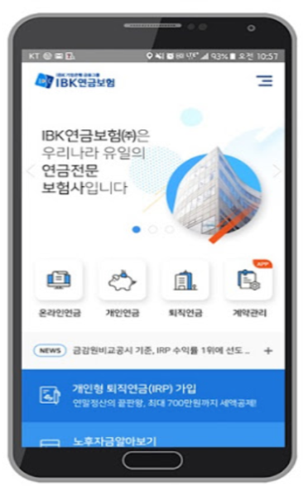
■ 상담접수관리 페이지
Page ID
센터명
로그인명
LOGOUT
GGSC_DE0102007
운영관리
상담관리
보고서
실적및통계
유관기관관리
모니터링
행정지원
홈페이지관리
공통관리
Description
0 | 상담접수관리 - 홈페이지, 모바일에서 상담접수되는 정보를 관리
1 | 검색조건
2 | 검색조건에 따른 검색결과 목록 검색된 전체 정보를 엑셀로 다운로드 가능 Row 클릭 시 상세정보 페이지로 이동 등록 버튼을 클릭하여 등록 페이지로 이동
운영관리
상담접수관리
상담관리
센터구분
- 선택 -
상담구분
자살
상담접수관리
신청자명
홍길동
1
일 자
검색
사전검사
검색 총수 : 100건
신청자 정보 팝업
Excel 다운로드
초기상담신청서
상담관리
순번 | 신청자 | 성별 | 연락처 | 연령 | 주소 | 상담이력 | 접수확인 | 신청일자
1 | 홍길동 | 남 |  | 65세 | 서울시 영등포구 | 유 |  | 2020-01-02
2 | 박신청 | 남 |  | 60세 | 경기도 가평군 | 무 | 확인 | 2020-01-02
3 | 김신청 | 여 |  | 67세 | 경기도 성남시 | 무 | 확인 | 2020-01-02
신청자 정보
미확인
상담신청
상담구분
이름
성별 |  | 생년월일
이메일
전화번호
핸드폰
주소
상담이력
신청확인
심리정서
대인관계
건강
자살
2
경제∙생활
치매
성
역할상실
2020년 8월 03일 신청하신 상담접수가 완료되었습니다.
[노인종합상담센터]
가족
기타
홍길동
남
여
1945.02.23
신청확인처리시
abc@naver.com
02-1253-5845
010-1254-2356
경기도 가평군 가평읍
상담자
미확인
닫기

Slide 19
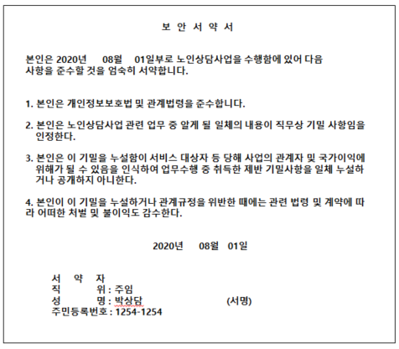
■ 사전검사 페이지
Page ID
센터명
로그인명
LOGOUT
GGSC_DE0102008
운영관리
상담관리
보고서
실적및통계
유관기관관리
모니터링
행정지원
홈페이지관리
공통관리
Description
0 | 사전검사 - 상담전 사전 검사 목록입니다. - 신규 내담자 방문 시 수행되는 업무입니다.
1 | 검색조건
2 | 검색조건에 따른 검색결과 목록 검색된 전체 정보를 엑셀로 다운로드 가능 Row 클릭 시 상세정보 페이지로 이동 등록 버튼을 클릭하여 등록 페이지로 이동 - 등록페이지에서 사전 검사 수행 작성 완료된 문서는 다운로드 버튼 생성 미작성된 문서는 다운로드 버튼이 없음
운영관리
사전검사
상담관리
센터구분
- 선택 -
사전동의문서종류
- 선택 -
상담접수관리
내담자명
홍길동
1
검색
사전검사
검색 총수 : 100건
초기상담신청서
2
등록
전체 다운로드
상담관리
순번 | 센터 | 내담자명 | 사전문서종류 | 작성여부 | 다운로드 | 프린터 | 작성일자
1 | 군포시 | 홍길동 | 보안서약서 | 작성완료 |  |  | 2020-01-02
2 | 군포시 | 홍길동 | 상담동의서 | 미작성
3 | 군포시 | 홍길동 | 개인정보동의서 | 미작성
4 | 군포시 | 홍길동 | 상담 사전∙사후 기록지 | 미작성
5 | 군포시 | 홍길동 | 노인상담선별척도지 | 미작성
다운로드
프린터
보안서약서 팝업
보안서약서
PDF 다운로드
프린터
Row 클릭시
팝업 표시
닫기
삭제

Slide 20

■ 보안서약서 등록 페이지
Page ID
센터명
로그인명
LOGOUT
GGSC_DE0102008
운영관리
상담관리
보고서
실적및통계
유관기관관리
모니터링
행정지원
홈페이지관리
공통관리
Description
0 | 보안서약서 등록 - 사전검사에 필요한 여러 항목을 TAB 메뉴 형식으로 된 페이지에 각각 입력 및 등록
1 | 사전에 수행되어야 할 항목 TAB 메뉴 * 텝메뉴 목록 1. 노인상담 : 보안서약서, 상담동의서, 개인정보동의서, 노인상담선별척도지 2. 중장년상담 : 기본3가지 + 등록된 정보 3. 성폭력상담 : 기본3가지 + 등록된 정보 * 검사지 관리에서 상담구분별 등록된 정보 가 탭메뉴로 표시됨
2 | 각 TAB 메뉴별 사전 검사 검사 및 개인정보 수집 동의, 보안서약서, 상담동의서 정보가 등록될 경우 데이터를 DB에 저장하고 동시에 PDF 파일을 생성한 후 서버에 저장한다. 저장된 PDF파일은 목록 페이지에서 다운로드 및 출력이 가능
3 | 서명을 클릭시 전자사인 팝업 표시 마우스로 전자서명 후 확인 시 문서에 서명 표시 서명관리에서 등록 서명을 자동으로 불러올 수 있음
 | Java Signature 모듈 사용
운영관리
보안서약서 등록
등록
프린터
PDF 다운로드
상담관리
보안서약서
상담동의서
개인정보동의서
노인상담선별척도지
상담접수관리
1
작성여부
예
아니오
문서 업로드
사전검사
초기상담신청서
보 안 서 약 서
상담관리
2
본인은 20 년 월 일부로 노인상담사업을 수행함에 있어 다음
사항을 준수할 것을 엄숙히 서약합니다.
1. 본인은 개인정보보호법 및 관계법령을 준수합니다.
2. 본인은 노인상담사업 관련 업무 중 알게 될 일체의 내용이 직무상 기밀 사항임을
인정한다.
3. 본인은 이 기밀을 누설함이 서비스 대상자 등 당해 사업의 관계자 및 국가이익에
위해가 될 수 있음을 인식하여 업무수행 중 취득한 제반 기밀사항을 일체 누설하
거나 공개하지 아니한다.
4. 본인이 이 기밀을 누설하거나 관계규정을 위반한 때에는 관련 법령 및 계약에 따라 어떠한 처벌 및 불이익도 감수한다.
년 월 일
서 약 자
직 위 :
성 명 : (서명)
주민등록번호 :
전자서명
전자서명 팝업
전자서명
센터
- 선택 -
검색
성명
사인 영역
3
상담 사전∙사후 기록지
닫기
확인

Slide 21
■ 상담동의서 등록 페이지
Page ID
센터명
로그인명
LOGOUT
GGSC_DE0102008
운영관리
상담관리
보고서
실적및통계
유관기관관리
모니터링
행정지원
홈페이지관리
공통관리
Description
0 | 상담동의서 등록 - 사전검사에 필요한 여러 항목을 TAB 메뉴 형식으로 된 페이지에 각각 입력 및 등록
1 | 사전에 수행되어야 할 항목 TAB 메뉴
2 | 각 TAB 메뉴별 사전 검사 검사 및 개인정보 수집 동의, 보안서약서, 상담동의서 정보가 등록될 경우 데이터를 DB에 저장하고 동시에 PDF 파일을 생성한 후 서버에 저장한다. 저장된 PDF파일은 목록 페이지에서 다운로드 및 출력이 가능
운영관리
상담동의서 등록
등록
프린터
PDF 다운로드
상담관리
보안서약서
상담동의서
개인정보동의서
노인상담선별척도지
상담접수관리
작성여부
예
아니오
문서 업로드
사전검사
초기상담신청서
상담동의서
상담관리
본 동의서의 목적은 노인상담센터가 제공하는 상담서비스에 관한 기본적인 정보를 드리고 이해를 높이고자 하는 것입니다. 복사본을 원하시면 상담사에게 요청하시기 바랍니다.
▣ 비밀보장
노인상담센터의 상담은 상담자 윤리 규정에 의거하여 비밀보장이 유지됩니다. 각 상담 회기 후 작성되는 상담일지 또한 안전하게 저장됩니다. 상담내용의 비밀보장에는 몇 가지 예외상황이 있습니다.
1. 상담사의 전문가로서 계속적인 성장을 위하여 사례에 대한 자문을 받는 경우 상담 내용을 나눌 수
있습니다.
2. 내담자가 자살 시도를 하려고 할 때 혹은 다른 사람을 헤칠 의도가 있을 때, 가정 폭력 등으로 가족
구성원이 학대 받고 있을 때, 내담자가 감염 병이 있다는 것을 알게 되었을 때에는 비밀보장이 지켜
지지 않을 수 있습니다.
3. 법원의 요청으로 인해 상담을 받을 경우 모든 상담 내용은 관련기관에 통보될 수 있습니다.
4. 내담자가 상담자에게 자문이나 대화를 허가한 경우 해당되는 친지나 전문가와 상담 내용의 일부분을 나눌 수 있습니다.
▣ 내담자의 권리
상담의 시작과 끝에 대한 결정은 내담자의 권리입니다. 내담자는 상담시작 전 혹은 상담도중에 언제든지 상담을 거부하거나 중단할 수 있는 권리가 있습니다. 상담종결을 원할 경우 언제든지 저와 의논해 주시기 바랍니다. 또한 내담자는자신이 받은 상담 및 심리검사의 기록을 볼 수 있는 권리가 있습니다.
▣ 녹음동의
녹음 동의는 상담자가 전문가로서의 수련과 성장을 위하여 사례에 대하여 자문을 받거나, 더 나은 상담을 제공하기 위하여 상담 내용을 녹음을 하는 것에 대한 동의를 구하고자 하는 것입니다.
녹음 파일은 안전하게 저장되며 녹음 파일에도 비밀보장의 원칙이 적용됩니다. 녹음된 회기 내용은 상담자와 상담자의 수련에 관련된 전문가들만 들을 수 있습니다. 상담의 녹음에 관한 결정은 내담자의 권리입니다. 내담자는 언제든지 녹음을 거부하거나 중단 할 수 있습니다. 녹음이 불편한 경우 언제든지 상담자에게 말씀해 주시기 바랍니다.
위의 상담동의서 내용을 상담자로부터 충분히 설명을 들었으며 모든 사항에 동의합니다. 나는 질문이 있을 경우 상담자에게 언제든지 질문할 권리를 가지고 있다는 것을 알고 있습니다.
날 짜 : 년 월 일
내 담 자 : (서명)

Slide 22
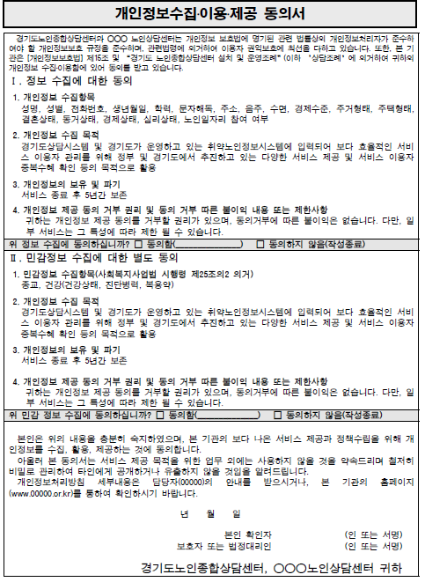
■ 개인정보동의서 등록 페이지
Page ID
센터명
로그인명
LOGOUT
GGSC_DE0102008
운영관리
상담관리
보고서
실적및통계
유관기관관리
모니터링
행정지원
홈페이지관리
공통관리
Description
0 | 개인정보동의서 등록 - 사전검사에 필요한 여러 항목을 TAB 메뉴 형식으로 된 페이지에 각각 입력 및 등록
1 | 사전에 수행되어야 할 항목 TAB 메뉴
2 | 각 TAB 메뉴별 사전 검사 검사 및 개인정보 수집 동의, 보안서약서, 상담동의서 정보가 등록될 경우 데이터를 DB에 저장하고 동시에 PDF 파일을 생성한 후 서버에 저장한다. 저장된 PDF파일은 목록 페이지에서 다운로드 및 출력이 가능
운영관리
개인정보동의서 등록
등록
프린터
PDF 다운로드
상담관리
보안서약서
상담동의서
개인정보동의서
노인상담선별척도지
상담접수관리
작성여부
예
아니오
문서 업로드
사전검사
초기상담신청서
상담관리

Slide 23
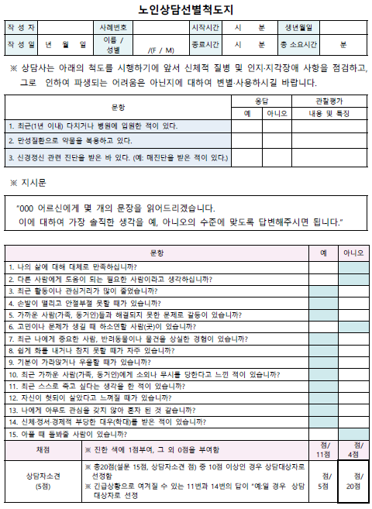
■ 노인상담선별척도지 등록 페이지
Page ID
센터명
로그인명
LOGOUT
GGSC_DE0102008
운영관리
상담관리
보고서
실적및통계
유관기관관리
모니터링
행정지원
홈페이지관리
공통관리
Description
0 | 노인상담선별척도지 등록 - 사전검사에 필요한 여러 항목을 TAB 메뉴 형식으로 된 페이지에 각각 입력 및 등록
1 | 사전에 수행되어야 할 항목 TAB 메뉴
2 | 각 TAB 메뉴별 사전 검사 검사 및 개인정보 수집 동의, 보안서약서, 상담동의서 정보가 등록될 경우 데이터를 DB에 저장하고 동시에 PDF 파일을 생성한 후 서버에 저장한다. 저장된 PDF파일은 목록 페이지에서 다운로드 및 출력이 가능
운영관리
노인상담선별척도지 등록
등록
프린터
PDF 다운로드
상담관리
보안서약서
상담동의서
개인정보동의서
노인상담선별척도지
상담접수관리
작성여부
예
아니오
문서 업로드
사전검사
초기상담신청서
상담관리

Slide 24
■ 상담관리 – 초기상담신청서 페이지
Page ID
센터명
로그인명
LOGOUT
GGSC_DE0102009
운영관리
상담관리
보고서
실적및통계
유관기관관리
모니터링
행정지원
홈페이지관리
공통관리
Description
0 | 초기상담신청서 – 내담자 리스트
1 | 검색조건
2 | 초기상담신청서 작성자 정보 상담일지 작성자 정보 최근 작성일자를 우선 검색
운영관리
초기상담신청서 - 내담자리스트
상담관리
성별
- 선택 -
초기위험도
- 선택 -
상담접수관리
내담자명
홍길동
1
자살위험도
- 선택 -
검색
사전검사
검색 총수 : 100건
초기상담신청서
2
상담관리
순번 | Case. No. | 내담자명 | 총상담회기 | 최근 상담일 | 상담진행상태 | 상담자 | 성별 | 현재연령 | 학력 | 초기 위험도 | 자살 위험도 | 초기상담 신청서 작성 | 보류신청 여부 | PDF 다운로드 | 프린트
1 | 20200802001 | 박내담 | 2 | 2020.08.01 |  | 김상담 | 남 | 65 | 고졸 |  |  | 완료
2 | 20200802002 | 홍길동 | 0
다운로드
프린터
보류신청
다운로드
프린터
사전검사의 노인상담선별척도지 검사결과 10점
이상이면 상담대상이 되어 초기상담신청서 내담자 목록에 자동 표시되고 초기상담 신청을 할 수 있다.
초기상담신청서 작성

Slide 25
■ 상담관리 – 초기상담신청서 작성
Page ID
센터명
로그인명
LOGOUT
GGSC_DE0102010
운영관리
상담관리
보고서
실적및통계
유관기관관리
모니터링
행정지원
홈페이지관리
공통관리
Description
0 | 초기상담신청서 작성 페이지
1 | 정보를 입력하고 신청서를 저장한다. 저장시 PDF 문서가 자동으로 생성되고 서버에 저장된다. 시간을 입력하면 총 분수 자동계산
2 | 삭제 기능은 도운영자 및 센터운영자 권한 삭제 시 모든 상담일지가 동시에 삭제처리됨
 | 상담경위 - 내부의뢰, 외부의뢰, 자발적신청, 발굴, 기타 상담방법 - 전화상담(수신), 전화상담(발신), 면접상담(방문), 면접상담(내방), 집단상담, 온라인, 기타 상담자 - 전문상담사, 상담사, 생사단, 실버보듬이, 실무자, 기타
운영관리
초기상담신청서 작성
프린터
PDF 다운로드
상담관리
(*)상담자 |  |  | (*)상담자성명
(*)상담일 |  |  | 시간
(*)상담형태 | (*)상담방법
 | (*)상담경위
내담자 인적사항 | (*)내담자와의 관계
 | (*)성명 |  | (*)성별 |  | (*)생년월일
 | (*)연락처 |  | (*)긴급연락처
 | (*)주소
 | (*)학력 |  | (*)종교 |  | 문자해독
 | 배우자와의 친밀도
상담접수관리
로그인명
사전검사
시
분 ~
시
분( 분)
초기상담신청서
전화상담(발신)
상담관리
자발적신청
신문, TV등 언론매체
본인
본인외
남
여
년
(만 세)
년
일
(관계 : )
처
초졸
기독교
읽기만가능
매우높음
높음
보통
낮음
매우낮음
본인외 체크 팝업
목록
저장
삭제
본인외 정보 체크
정보 저장 시 실적보고서에 데이터 추가됨
관계
성명
나이
연락처
성별
선택
(관계 : )
만 세
남
여
닫기
저장

Slide 26
■ 상담관리 – 초기상담신청서 작성
Page ID
센터명
로그인명
LOGOUT
GGSC_DE0102010
운영관리
상담관리
보고서
실적및통계
유관기관관리
모니터링
행정지원
홈페이지관리
공통관리
Description
0 | 초기상담신청서 작성 페이지
1 | 정보를 입력하고 신청서를 저장한다. 저장시 PDF 문서가 자동으로 생성되고 서버에 저장된다. 시간을 입력하면 총 분수 자동계산
2 | 삭제 기능은 도운영자 및 센터운영자 권한 삭제 시 모든 상담일지가 동시에 삭제처리됨
 | 상담경위 - 내부의뢰, 외부의뢰, 자발적신청, 발굴, 기타 상담방법 - 전화상담(수신), 전화상담(발신), 면접상담(방문), 면접상담(내방), 집단상담, 온라인, 기타 상담자 - 전문상담사, 상담사, 생사단, 실버보듬이, 실무자, 기타
운영관리
초기상담신청서 작성
프린터
PDF 다운로드
상담관리
상담접수관리
Case No. (20 ) – ( ) – ( ) – ( )
사전검사
(*)상담자구분 |  |  | 상담자성명
(*)상담일 |  |  | 시 간
상담 형태 | (*)상담경위
내담자 인적 사항 | (*)노인과의 관계
 | (*)성 명 |  | (*)성 별 |  | (*)출생년도
 | (*)연락처 |  |  | 긴급연락처
 | (*)주 소
 | (*)학 력
 | (*)종 교
 | (*)주거형태
 | (*)주택형태
가족관계 | (*)결혼상태
 | 동거형태
주요 문제
상담 내용
심리검사
서비스 연계
초기상담신청서
내부의뢰
외부의뢰( 치매예방 정신건강복지센터 노인보호전문기관 방문간호센터 무한돌봄센터
상담관리
1
2
건강가정지원센터 노인관련기관 행정기관 기타)
노인본인 배우자 자녀 친인척 이웃 유관기관
무학 초졸 중졸 고졸 전문대졸 대졸 석사 박사 무응답
문맹 읽기만 가능 불완전 읽고 쓰기 가능 완전 읽고 쓰기 가능
무교 기독교 천주교 불교 원불교 기타
자가 전세 월세 시설거주 기타
아파트 단독주택 다세대 영구임대 단칸방 기타
기혼 사별 별거 이혼 동거 재혼 기타 미혼
독거 자녀 동거( 명) 손자녀 동거( 명) 배우자 동거( 각방사용 합방) 부부자녀 동거( 명)
부부-자녀부부 동거( 명) 부부-자녀부부-손자녀 동거( 명) 부부-손자녀동거( 명) 친족동거( 명)
비혈연동거(시설) 기타
심리∙정서문제 대인관계문제 중독문제 치매문제 정신건강장애문제 건강문제 경제문제 생활문제
성문제 부부문제 가족문제 역할상실문제 생애진로문제 기타
(내부 연계 : / 외부 연계 : )
목록
저장
삭제

Slide 27
■ 상담관리 – 개인상담 페이지
Page ID
센터명
로그인명
LOGOUT
GGSC_DE0102009
운영관리
상담관리
보고서
실적및통계
유관기관관리
모니터링
행정지원
홈페이지관리
공통관리
Description
0 | 초기상담신청서 – 내담자 리스트
1 | 검색조건
2 | 상담일지구분
운영관리
개인상담 관리
상담관리
성별
- 선택 -
초기위험도
- 선택 -
상담접수관리
내담자명
홍길동
1
자살위험도
- 선택 -
검색
사전검사
초기상담신청서
개인상담
집단상담
심리검사
연계의뢰서
슈퍼비전
상담관리
★ 초기상담신청서
프린터
PDF 다운로드
2
순번 | Case. No. | 내담자명 | 총상담회기 | 최근 상담일 | 상담진행상태 | 상담자 | 성별 | 현재 연령 | 학력 | 초기 위험도 | 자살 위험도 | 상담일지
1 | 2020-08-02-001 | 홍길동 | 2 | 2020.08.01 | 진행 | 김상담 | 남 | 65 | 고졸 |  |  | 수정
수정
★ 상담일지
상담일지등록
프린터
PDF 다운로드
순번 | Case No. | 총상담회기 | 최근 상담일시 | 내담자성명 | 성별 | 현재연령 | 학력 | 초기위험도 | 자살위험도 | 상담진행상태 | 상담자 | 상담일지등록
1 | 2020-08-02-001 | 3회기 | 2020-08-03 | 홍길동 | 남 | S2 | 고졸 | S2 | S3 | 진행 | 김상담 | 등록
2 | 2020-08-02-001 | 2회기 | 2020-08-02 | 홍길동 | 남 | S2 | 고졸 | S2 | S3 | 진행 | 김상담 | 등록
3 | 2020-08-02-001 | 1회기 | 2020-08-01 | 홍길동 | 남 | S2 | 고졸 | S2 | S3 | 진행 | 김상담 | 등록
게속

Slide 28
■ 상담관리 – 개인상담일지 페이지
Page ID
센터명
로그인명
LOGOUT
GGSC_DE0102009
운영관리
상담관리
보고서
실적및통계
유관기관관리
모니터링
행정지원
홈페이지관리
공통관리
Description
0 | 초기상담신청서 – 내담자 리스트
1 | 검색조건
2 | 상담일지구분
운영관리
상담관리
★ 3회기 2020-08-01 재신청
상담접수관리
상담상태 | Case No. | 상담회기 | 상담일시 | 성명 | 성별 | 현재연령 | 자살위험도 | 주호소 | 주결과 | 상담자 | 상담일지수정
재신청 | 2020-08-02-001 | 3회기 | 2020-08-03 | 홍길동 | 남 | 52 | S3 | 62 | 55 | 김상담 | 수정
사전검사
초기상담신청서
상담관리
★ 2회기 2020-07-02 종결
2
상담상태 | 사유 | 상담회기 | 상담일시 | 성명 | 성별 | 현재연령 | 자살위험도 | 주호소 | 주결과 | 상담자 | 상담일지수정
종결 | 종결사유 | 2회기 | 2020-07-02 | 홍길동 | 남 | 52 | S3 | 62 | 55 | 김상담 | 수정
★ 심리검사
Case No. | 상담회기 | 일자 | C-SRS | GDS-K-R | SSI | GHS | GSIS | 이사 | 거주지 | 사별
2020-07-02-001 | 1회기 | 2020-07-01 | 69 | S2 | 29 | 61 | 45 | 3 | 55

Slide 29
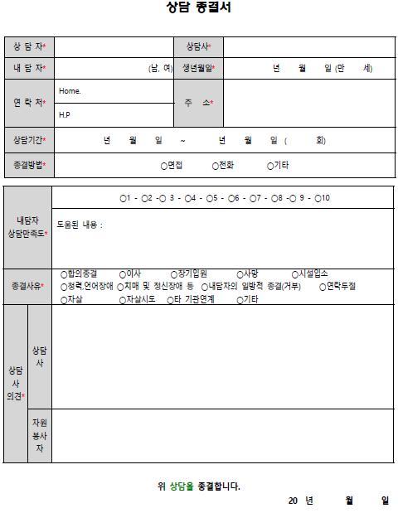
■ 상담관리 – 개인상담일지등록 페이지
Page ID
센터명
로그인명
LOGOUT
GGSC_DE0102009
운영관리
상담관리
보고서
실적및통계
유관기관관리
모니터링
행정지원
홈페이지관리
공통관리
Description
2
0 | 초기상담신청서 – 내담자 리스트
1 | 검색조건
2 | 상담일지구분
 | 종결 -> 재신청 보류 -> 복귀
 | 종결 - 장기입원/장기여행/친인척방문/이사/ 내담자의 연기요청/기타
 | 종결 - 합의종결/이사/장기입원/사망/시설입소/ 청력및언어장애/치매및정신장애/연락두절/ 내담자의 일방적종결(거부)/ 자살시도
운영관리
★ 개인상담일지등록
상담관리
상담상태
종결 | 날짜 | 보류 | 날짜
재신청 | 날짜 | 복귀 | 날짜
진행
상담접수관리
사전검사
합의종결
- 선택 -
초기상담신청서
상담관리
상담구분 |  | 상담회기
위기긴급성 |  | 자살사례
항우울제지원여부 | 게시일 : 종결일 : | 학대사례
내담자성명 |  | 상담자구분
생년월일 | (만 60세) ( )
내담자연락처 |  | 상담자성명
긴급연락처 | ( 관계 : 처 ) ( 관계 : 처 ) | 상담실시장소
주소 |  | 상담예약장소
상담일시 | (화요일) ( 15시 00분 ~ 15시 30분) ( 총 30분 ) | 다음상담예약일 | (수요일) ( 15시 00 분 ~ 15시 30분 ) ( 총 30분 )
노인상담
2회기
Yes
No
Yes
No
상담사례 종결서
Yes
No
Yes
No
상담사례종결서
전문상담사
남
여
김상담
게속
닫기
저장
남
여

Slide 30
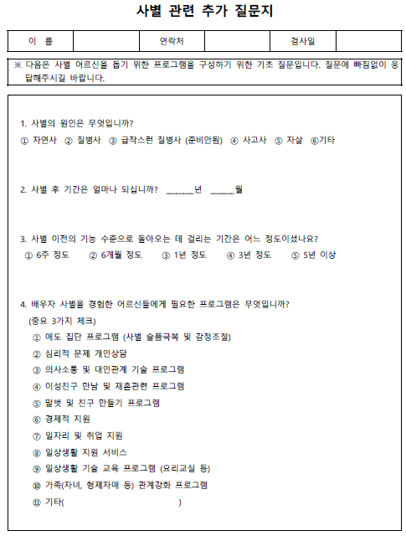
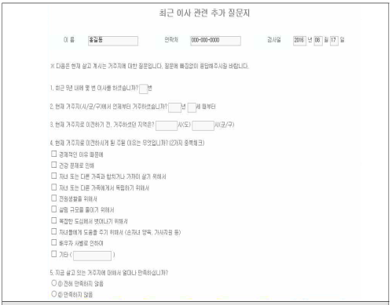
■ 상담관리 – 개인상담일지등록 페이지
Page ID
센터명
로그인명
LOGOUT
GGSC_DE0102009
운영관리
상담관리
보고서
실적및통계
유관기관관리
모니터링
행정지원
홈페이지관리
공통관리
Description
2
0 | 초기상담신청서 – 내담자 리스트
1 | 검색조건
2 | 상담일지구분
운영관리
상담방법
내담자의관계
주호소문제 | 심리정서 대인관계 치매 중독 정신건강장애 건강 경제 생할 성 부부 가족 역할상실 생애진로 기타
변화추이 조사항목 | 주거형태
 | 주택형태
 | 거주지변동
 | 결혼상태 (중복가능)
 | 동거형태 (중복가능)
 | 주관적 건강상태
 | 진단병력
 | 복용약
 | 경제상태
 | 최근가족 사별경험
 | 최근주변인 사별경험
 | 노인일자리 참여여부
상담관리
전화상담(발신)
본인
본인외
상담접수관리
사전검사
자가
초기상담신청서
다세대
상담관리
최근 5년이내 55세 이후 거주지역 변경하여 이사
기혼 사별(
자연사
질병사
급성질병사
사고사
자살
기타/사별기간 년도 )
사별추가질문지
별거( 년도) 이혼( 년도) 미혼 재혼( 년도) 동거( 년도)
비정기적 동거 이성교재 기타 + 배우자 사별인 경우 사별추가 질문지에 체크
독거 배우자 동거( 각방사용 합방 ) 배우자만동거( 각방사용 합방) 아들동거( 명)
사별추가질문지
아들만동거( 명) 딸동거( 명) 딸만동거( 명)
며느리동거( 명) 며느리만동거( 명) 사위동거( 명) 사위만동거( 명) 손자동거( 명)
남
손자만동거( 명) 기타동거인( 명) 기타동거인만( 명)
매우 건강함 건강한 편 보통 건강하지 않은편 매우 건강하지 않음
치매 뇌졸증 말기암등 중질환 우울증 정신과질환 장애등급 2급 기타
이사 추가질문지
치매약 우울증약 정신과질환약 기타복용약( ) {총 종}
국민기초생활 기초노령연금수급자 기초노령연금
수급자 (국민기초생활수급권자 제외) 비수급자
최근이사관련 추가질문지
의보1종 의보2종 의보2종 일반의료보험 일반의료보험
주관적 경제상태
매우 여유 여유 있는편 보통 부족 매우부족
무
유( 명)
무
유( 명)
참여 중 ( 개월) 중단 후 ( 개월) 참여실적 없음
게속
닫기
저장
닫기
저장

Slide 31
■ 상담관리 – 개인상담일지등록 페이지
Page ID
센터명
로그인명
LOGOUT
GGSC_DE0102009
운영관리
상담관리
보고서
실적및통계
유관기관관리
모니터링
행정지원
홈페이지관리
공통관리
Description
2
0 | 초기상담신청서 – 내담자 리스트
1 | 검색조건
2 | 상담일지구분
운영관리
★ 상담내용
상담관리
1.자살생각 2. 자살의도 3. 자살계획 4. 자살시도력 5. 자살용기력 6. 자살행동
성담내용 (중복체크 가능) | 자살위험성
 | 심리문제
 | 대인관계문제
 | 중독
 | 치매
 | 정신장애
 | 건강문제
 | 경제문제
 | 생활문제
 | 상담개입 및 연계
 | 상담회기 평가 및 추후계획
 | 사후관리 (사례관리)
 | 정서적 도움 상담으로 편안함 받은 인한 변화 정도 정도 정도
상담접수관리
7. 우울 8. 불안 9.외로움 10. 상실감 11. 절망감 12. 분노(화병) 13. 기타( )
사전검사
14. 종교인교우 15. 친구/동료 16.이웃 17. 사회복지사(요양보호사, 노인돌보미 등) 18. 기타( )
초기상담신청서
19. 알코올 20. 도박 21. 니코틴 22. 향정신성약품 23. 인터넷, 게임 24. 기타( )
상담관리
25. 치매염려 26. 치매증상 27. 치매증상의 급격한 악화 28. 기타( )
29. 기분장애(우울증 등) 30. 불안장애 31. 인격장애 32. 정신분열증 33. 기타 정신증적 증상
34. 건강염려 35. 질환으로 인한 신체적 증상 36. 전체적인 건강악화 37.중증질환
38. 신체증상의 급격한 악화(입원, 수술등) 39. 시한부 및 장애진단
40. 급격한 수입감소 41. 저소득 42. 경제지원 축소 및 탈락 43. 부채증가 44. 실직
45. 자녀에게 경제적 지원 46. 재산분할 갈등 47. 사기(다단계, 보이스피싱 등)
1 2 3 4
1 2 3 4
1 2 3 4
5 6 7 8
5 6 7 8
5 6 7 8
9 10 11 12
9 10 11 12
9 10 11 12
게속

Slide 32
■ 상담관리 – 개인상담일지등록 페이지
Page ID
센터명
로그인명
LOGOUT
GGSC_DE0102009
운영관리
상담관리
보고서
실적및통계
유관기관관리
모니터링
행정지원
홈페이지관리
공통관리
Description
0 | 초기상담신청서 – 내담자 리스트
1 | 검색조건
2 | 상담일지구분
운영관리
★ 심리검사
상담관리
위기평가
필수 심리검사
선택 심리검사
C-SSAS(자살생각의 강도) 점/30점(검사 : 년 월 일)
상담접수관리
GDS-K-R 점/30점(검사 : 년 월 일) SSI 점/38점(검사 : 년 월 일)
사전검사
GHS 점/30점(검사 : 년 월 일) GSIS 점/155점(검사 : 년 월 일)
초기상담신청서
사회적지지척도 점/125점(검사 : 년 월 일) (검사 : 년 월 일)
상담관리
대인관계변화척도 점/125점(검사 : 년 월 일) Ha 점 Pa 점
NAST 점/12점(검사 : 년 월 일) D 점 Pl 점
불안척도 점/80점(검사 : 년 월 일) Hy 점 Sc 점
스트레스척도 점/170점(검사 : 년 월 일) Pd 점 Ma 점
사별스트레스척도 점/95점(검사 : 년 월 일) Ml 점 Sa 점
MSTI 점/95점(검사 : 년 월 일)
상담일지등록

Slide 33
■ 상담관리 – 집단상담 페이지
Page ID
센터명
로그인명
LOGOUT
GGSC_DE0102009
운영관리
상담관리
보고서
실적및통계
유관기관관리
모니터링
행정지원
홈페이지관리
공통관리
Description
0 | 초기상담신청서 – 내담자 리스트
1 | 검색조건
2 | 상담일지구분
운영관리
집단상담 관리
상담관리
상담구분
- 선택 -
센터구분
- 선택 -
상담접수관리
프로그램명
1
리더명
검색
사전검사
초기상담신청서
개인상담
집단상담
심리검사
연계의뢰서
슈퍼비전
상담관리
★ 초기상담신청서
프린터
PDF 다운로드
순번 | Case. No. | 내담자명 | 총상담회기 | 최근 상담일 | 상담진행상태 | 상담자 | 성별 | 현재 연령 | 학력 | 초기 위험도 | 자살 위험도 | 상담일지
1 | 2020-08-02-001 | 홍길동 | 2 | 2020.08.01 | 진행 | 김상담 | 남 | 65 | 고졸 |  |  | 수정
수정
2
집단상담 진행일지 팝업
★ 집단상담일지
집단상담일지등록
프린터
PDF 다운로드
집단상담진행일지
순번 | 상담일시 | 내담자성명 | 성별 | 현재연령 | 학력 | 프로그램명 | 참석인원 | 회기 | 리더 | 상담일지등록
1 | 2020-08-03 | 홍길동 | 남 | 65 | 고졸 | 마음챙김 | 5명 | 1 | 박리더 | 등록
2 | 2020-08-02 | 홍길동 | 남 | 65 | 고졸 | 마음챙김 | 5명 | 2 | 박리더 | 등록
3 | 2020-08-01 | 홍길동 | 남 | 65 | 고졸 | 마음챙김 | S명 | 3 | 박리더 | 등록
집단상담내용 | DBT집단
프로그램명 | 마음챙김
일시 | 2020.08.03
회기 | 1회기
참석인원 | 5명
리더 | 박리더
게속
닫기
저장

Slide 34
■ 상담관리 – 집단상담일지 페이지
Page ID
센터명
로그인명
LOGOUT
GGSC_DE0102009
운영관리
상담관리
보고서
실적및통계
유관기관관리
모니터링
행정지원
홈페이지관리
공통관리
Description
0 | 초기상담신청서 – 내담자 리스트
1 | 검색조건
2 | 상담일지구분
운영관리
상담관리
★ 3회기 2020-08-01 재신청
상담접수관리
상담상태 | Case No. | 프로그램명 | 상담일시 | 회기 | 참석인원 | 리더
재신청 | 2020-08-02-001 | 마음챙김 | 2020-08-03 | 3회기 | 5명 | 박리더
사전검사
초기상담신청서
상담관리
★ 2회기 2020-07-02 종결
상담상태 | Case No. | 프로그램명 | 상담일시 | 회기 | 참석인원 | 리더
종결 | 2020-08-02-001 | 마음챙김 | 2020-08-03 | 3회기 | 5명 | 박리더
2
★ 심리검사
Case No. | 상담회기 | 일자 | C-SRS | GDS-K-R | SSI | GHS | GSIS | 이사 | 거주지 | 사별
2020-07-02-001 | 1회기 | 2020-07-01 | 69 | S2 | 29 | 61 | 45 | 3 | 55

Slide 35
■ 상담관리 – 집단상담일지등록 페이지
Page ID
센터명
로그인명
LOGOUT
GGSC_DE0102009
운영관리
상담관리
보고서
실적및통계
유관기관관리
모니터링
행정지원
홈페이지관리
공통관리
Description
2
0 | 초기상담신청서 – 내담자 리스트
1 | 검색조건
2 | 상담일지구분
 | 종결 -> 재신청 보류 -> 복귀
 | 종결 - 장기입원/장기여행/친인척방문/이사/ 내담자의 연기요청/기타
 | 종결 - 합의종결/이사/장기입원/사망/시설입소/ 청력및언어장애/치매및정신장애/연락두절/ 내담자의 일방적종결(거부)/ 자살시도
운영관리
★ 집단상담일지 등록
상담일지등록
상담관리
프로그램명 | / 회기 | 활동일시 | ( 15시 00분 ~ 15시 30분) ( 총 30분 )
활동장소 | 경기도노인종합센터
리더 | 박리더 | 리더구분
진행자 |  | 작성자
참석자 | 5명 | 참석자명
활동목표
프로그램내용
평가
향후계획
비고
마음챙김
1
상담접수관리
사전검사
생명사랑교육단
초기상담신청서
상담관리
상담방법
집단상담내용
집단상담 세부내용 | 심리문제
 | 대인관계문제
 | 중독
 | 치매
 | 정신장애
 | 건강문제
 | 경제문제
 | 생활문제
 | 성문제
 | 부부문제
 | 가족문제
 | 역할상실
 | 기타
 | 주호소문제
7. 우울 8. 불안 9.외로움 10. 상실감 11. 절망감 12. 분노(화병) 13. 기타( )
14. 종교인교우 15. 친구/동료 16.이웃 17. 사회복지사(요양보호사, 노인돌보미 등) 18. 기타( )
19. 알코올 20. 도박 21. 니코틴 22. 향정신성약품 23. 인터넷, 게임 24. 기타( )
25. 치매염려 26. 치매증상 27. 치매증상의 급격한 악화 28. 기타( )
29. 기분장애(우울증 등) 30. 불안장애 31. 인격장애 32. 정신분열증 33. 기타 정신증적 증상
34. 건강염려 35. 질환으로 인한 신체적 증상 36. 전체적인 건강악화 37.중증질환
38. 신체증상의 급격한 악화(입원, 수술등) 39. 시한부 및 장애진단
40. 급격한 수입감소 41. 저소득 42. 경제지원 축소 및 탈락 43. 부채증가 44. 실직
45. 자녀에게 경제적 지원 46. 재산분할 갈등 47. 사기(다단계, 보이스피싱 등)
남
여
48. 거주지불안정(주택) 49.일상생활 문제(의식주, 생활환경 어려움) 50. 외출어려움(병원등 동행필요)
51. 이성교재 52. 재혼 53. 성기능저하 54. 성병 55. 성폭력( 가해 피해)
56. 가정폭력 ( 가해 피해) 57. 별거/이혼 58. 사별의 어려움 59. 성갈등
60. 부부갈등 외도
62. 가족노인학대 63. 부양기피 64. 자녀와갈등 65. 시부모와갈등 66. 며느리 사위와 갈등
67. 자녀문제(자녀의 이혼, 실직문제) 68. 손자년양육및손자녀와 갈등 69. 기타( )
70. 은퇴 71. 사회적소외 72. 노인차별
73. 노인범죄( 가해 피해) 74. 가족외 노인학대 75. 독거노인전수조사 76. 기타( )
- 선택 -

Slide 36
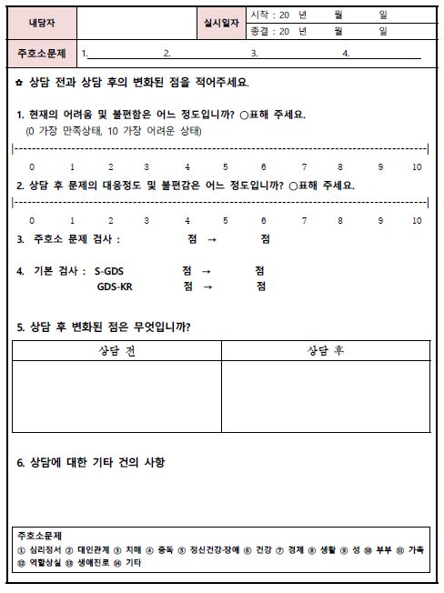
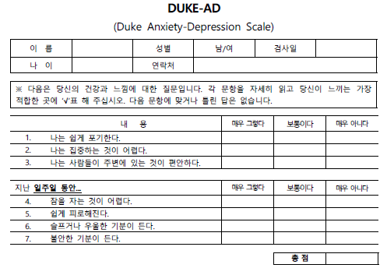
■ 상담관리 – 사전 및 심리검사 페이지
Page ID
센터명
로그인명
LOGOUT
GGSC_DE0102009
운영관리
상담관리
보고서
실적및통계
유관기관관리
모니터링
행정지원
홈페이지관리
공통관리
Description
0 | 초기상담신청서 – 내담자 리스트
1 | 검색조건
2 | 상담일지구분
운영관리
사전 및 심리검사
상담관리
구분
전체
상담접수관리
내담자명
홍길동
1
검색
사전검사
초기상담신청서
개인상담
집단상담
사전및 심리검사
연계의뢰서
슈퍼비전
상담관리
★ 상담내용
프린터
PDF 다운로드
2
순번 | Case. No. | 내담자명 | 총상담회기 | 최근 상담일 | 상담진행상태 | 상담자 | 성별 | 현재 연령 | 학력 | 초기 위험도 | 자살 위험도 | 상담일지
1 | 2020-08-02-001 | 홍길동 | 2 | 2020.08.01 | 진행 | 김상담 | 남 | 65 | 고졸 |  |  | 수정
상담사전∙사후기록지
★ 심리검사
상담사전∙사후기록지
순번 | 구분 | 구분 | 상담자 | 시작일자 | 종결일자
1 | 상담사전사후기록지 | 필수 | 김상담 | 2020-08-03
2 | DUKE-AD | 선택
3 | 죽음학대 질문지 | 선택
4 | 노인우울척도 | 선택
5 | 노인우울및자살사고 척도 | 필수
6 | 노인절망감척도 | 불필요
7 | 사회적지지척도 | 불필요
8 | 대인관계변화척도 | 선택
9 | 한국형 알코올 중독 선별 검사 | 선택
10 | 불안척도 | 선택
11 | 스트레스 척도 | 선택
12 | 사별 스트레스 척도 | 선택
13 | 부부친밀감 척도 | 불필요
14 | 부부의사소통 척도 | 선택
15 | 문장완성검사 | 필수
16 | 치매선별용 한국어판 간이정신상태검사 | 필수
DUKE-AD 팝업
DUKE-AD
닫기
저장
닫기
저장

Slide 37
■ 상담관리 – 연계의뢰서 페이지
Page ID
센터명
로그인명
LOGOUT
GGSC_DE0102009
운영관리
상담관리
보고서
실적및통계
유관기관관리
모니터링
행정지원
홈페이지관리
공통관리
Description
0 | 초기상담신청서 – 내담자 리스트
1 | 검색조건
2 | 상담일지구분
운영관리
연계의뢰서관리
상담관리
구분
내부연계
상담접수관리
내담자명
홍길동
1
검색
사전검사
초기상담신청서
개인상담
집단상담
사전및 심리검사
연계의뢰서
슈퍼비전
상담관리
★ 상담내용
2
순번 | Case. No. | 내담자명 | 총상담회기 | 최근 상담일 | 상담진행상태 | 상담자 | 성별 | 현재 연령 | 학력 | 초기 위험도 | 자살 위험도 | 상담일지
1 | 2020-08-02-001 | 홍길동 | 2 | 2020.08.01 | 진행 | 김상담 | 남 | 65 | 고졸 |  |  | 수정
★ 연계의뢰서
신규 등록
구분 | 의뢰부서 | 담당 | 의뢰일자 | 협조부서 | 담당 | 회신기한 | 연게의뢰서 | 공문
내부연계
외부연계

Slide 38
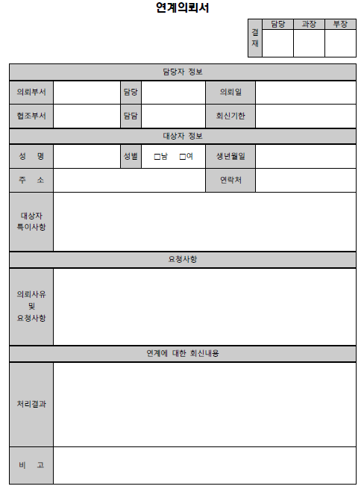
■ 상담관리 – 집단상담 페이지
Page ID
센터명
로그인명
LOGOUT
GGSC_DE0102009
운영관리
상담관리
보고서
실적및통계
유관기관관리
모니터링
행정지원
홈페이지관리
공통관리
Description
0 | 초기상담신청서 – 내담자 리스트
1 | 검색조건
2 | 상담일지구분
운영관리
연계의뢰서 등록
상담관리
연계구분
외부연계
연계의뢰서업로드
상담접수관리
연계기관
공문업로드
사전검사
초기상담신청서
상담관리
2
유관기관 팝업
유관기관 정보
순번 | 기관구분
1 | 자살예방센터
2 | 정신건강복지센터
3 | 콜센터
4 | 노인보호전문기관
5 | 치매안심센터
선택
닫기
목록
저장

Slide 39
■ 상담관리 – 슈퍼비전 페이지
Page ID
센터명
로그인명
LOGOUT
GGSC_DE0102009
운영관리
상담관리
보고서
실적및통계
유관기관관리
모니터링
행정지원
홈페이지관리
공통관리
Description
0 | 초기상담신청서 – 내담자 리스트
1 | 검색조건
2 | 상담일지구분
운영관리
슈퍼비전
상담관리
상담구분
노인상담
상담접수관리
내담자명
홍길동
1
검색
사전검사
초기상담신청서
개인상담
집단상담
사전및 심리검사
연계의뢰서
슈퍼비전
상담관리
★ 상담내용
2
순번 | Case. No. | 내담자명 | 총상담회기 | 최근 상담일 | 상담진행상태 | 상담자 | 성별 | 현재 연령 | 학력 | 초기 위험도 | 자살 위험도 | 상담일지
1 | 2020-08-02-001 | 홍길동 | 2 | 2020.08.01 | 진행 | 김상담 | 남 | 65 | 고졸 |  |  | 수정
★ 슈퍼비전
신규 등록
구분 | 상담구분 | 센터구분 | 센터 | 상담사구분 | 의뢰자 | 의뢰일자 | 슈퍼바이저 | 답변여부

Slide 40
■ 상담관리 – 슈퍼비전 등록 페이지
Page ID
2
센터명
로그인명
LOGOUT
GGSC_DE0102009
운영관리
상담관리
보고서
실적및통계
유관기관관리
모니터링
행정지원
홈페이지관리
공통관리
Description
0 | 초기상담신청서 – 내담자 리스트
1 | 검색조건
2 | 상담일지구분
운영관리
★ 상담정보
상담관리
순번 | Case. No. | 내담자명 | 총상담회기 | 최근 상담일 | 상담진행상태 | 상담자 | 성별 | 현재 연령 | 학력 | 초기 위험도 | 자살 위험도 | 상담일지
1 | 2020-08-02-001 | 홍길동 | 2 | 2020.08.01 | 진행 | 김상담 | 남 | 65 | 고졸 |  |  | 수정
상담접수관리
사전검사
초기상담신청서
★ 의뢰정보
상담관리
저장
제목
의뢰상담사 | 센터
등록일자
내용
첨부파일
찾기
★ 답변정보
저장
제목
답변자 | 센터
등록일자
내용
첨부파일
찾기

Slide 41
■ 상담대상자관리대장 페이지
Page ID
센터명
로그인명
LOGOUT
GGSC_DE0102004
운영관리
상담관리
보고서
실적및통계
유관기관관리
모니터링
행정지원
홈페이지관리
공통관리
Description
1
0 | 유관기관관리 페이지
1 | 검색조건
2 | 검색조건에 따른 검색결과 목록 검색된 전체 정보를 엑셀로 다운로드 가능 Row 클릭 시 상세정보 및 승인처리 팝업 표시
보고서
상담대상자관리대장
상담대상자대장
상담구분
노인상담
지역구분
경기도
검색
상담종결대장
기 관 명
센터구분
- 선택 -
연계기관방문보고서
네트워크구축회의보고서
검색 총수 : 100건
교육활동보고서
2
등록
Excel 다운로드
홍보활동보고서
연번 | 지역 | 센터 | 상담일시 | 회기 | 상담경위 | 성명 | 현재연령 | 성별 | 주호소
1 | 경기도 | 고양시노인상담센터 | 2020-08-01 | 2 | 자발적신청 | 홍길동 | 65세 | 남 | 치매
2 | 경기도 | 포천시노인상담센터 | 2020-08-02 | 1 | 외부의뢰 | 김지역 | 60세 | 여 | 심리정서
3 | 경기도 | 가평군노인상담센터 | 2020-08-03 | 4 | 내부의뢰 | 박다래 | 67세 | 여 | 역할상실
생명사랑지원단및
실버보듬이활동일지
생명사랑지원단
사례토의모임
실버보듬이
사례통의 모임
상담사례종결서

Slide 42
■ 상담대상자관리대장 페이지
Page ID
센터명
로그인명
LOGOUT
GGSC_DE0102004
운영관리
상담관리
보고서
실적및통계
유관기관관리
모니터링
행정지원
홈페이지관리
공통관리
Description
1
0 | 유관기관관리 페이지
1 | 검색조건
2 | 초기상담신청서 기본정보 입력시 자동 저장되며 현재 페이지에서 수정 가능
보고서
상담대상자관리대장
상담대상자대장
상담종결대장
지역구분 | 경기도 | 센터구분 | 고양시 노인상담센터
연계기관방문보고서
네트워크구축회의보고서
연번 | 상담일시 (회기) | 상담경위 | 성명 | 생년월일 | 성별 | 주소 | 연락처 | 주호소내용 | 연계
1 | 20.08.01 (2회기) | 내부의뢰 | 홍길동 | 69.02.23 | 남 | 경기도 고양시 |  | 건강
2 | 20.07.01 (1회기) | 내부의뢰 | 홍길동 | 69.02.23 | 남 | 경기도 고양시 |  | 건강
3 | 20.08.02 (2회기) | 발굴 | 강감찬 | 60.05.22 | 여 | 경기도 고양시 |  | 심리정서
교육활동보고서
홍보활동보고서
생명사랑지원단및
실버보듬이활동일지
생명사랑지원단
사례토의모임
실버보듬이
사례통의 모임
상담사례종결서
목록
저장

Slide 43
■ 상담종결관리대장 페이지
Page ID
센터명
로그인명
LOGOUT
GGSC_DE0102004
운영관리
상담관리
보고서
실적및통계
유관기관관리
모니터링
행정지원
홈페이지관리
공통관리
Description
1
0 | 유관기관관리 페이지
1 | 검색조건
2 | 검색조건에 따른 검색결과 목록 검색된 전체 정보를 엑셀로 다운로드 가능 Row 클릭 시 상세정보 및 승인처리 팝업 표시
보고서
상담종결관리대장
상담대상자대장
상담구분
노인상담
지역구분
경기도
검색
상담종결대장
기 관 명
센터구분
- 선택 -
연계기관방문보고서
네트워크구축회의보고서
검색 총수 : 100건
교육활동보고서
2
등록
Excel 다운로드
홍보활동보고서
연번 | 지역 | 센터 | 상담일시 | 성명 | 현재연령 | 성별 | 연락처 | 종결일 | 종결사유
1 | 경기도 | 고양시노인상담센터 | 2020-08-01 | 홍길동 | 65세 | 남 | 010-2323-5252 | 20.07.01 | 본인거부
2 | 경기도 | 포천시노인상담센터 | 2020-08-02 | 김지역 | 60세 | 여 | 010-878-6932 | 20.07.01 | 본인거부
3 | 경기도 | 가평군노인상담센터 | 2020-08-03 | 박다래 | 67세 | 여 | 010-4712-689 | 20.07.01 | 본인거부
생명사랑지원단및
실버보듬이활동일지
생명사랑지원단
사례토의모임
실버보듬이
사례통의 모임
상담사례종결서

Slide 44
■ 상담종결관리대장 페이지
Page ID
센터명
로그인명
LOGOUT
GGSC_DE0102004
운영관리
상담관리
보고서
실적및통계
유관기관관리
모니터링
행정지원
홈페이지관리
공통관리
Description
1
0 | 유관기관관리 페이지
1 | 검색조건
2 | 초기상담신청서 기본정보 입력시 자동 저장되며 현재 페이지에서 수정 가능
보고서
상담종결관리대장
상담대상자대장
상담종결대장
지역구분 | 경기도 | 센터구분 | 고양시 노인상담센터
연계기관방문보고서
네트워크구축회의보고서
연번 | 상담일시 | 성명 | 생년월일 | 성별 | 주소 | 연락처 | 종결일 | 종결사유
1 | 20.08.01 | 홍길동 | 69.02.23 | 남 | 경기도 고양시 | 010-2323-5252 | 20.07.01 | 본인거부
2 | 20.07.01 | 홍길동 | 69.02.23 | 남 | 경기도 고양시 | 010-878-6932 | 20.07.01 | 본인거부
3 | 20.08.02 | 강감찬 | 60.05.22 | 여 | 경기도 고양시 | 010-4712-689 | 20.07.01 | 본인거부
교육활동보고서
홍보활동보고서
생명사랑지원단및
실버보듬이활동일지
생명사랑지원단
사례토의모임
목록
저장
실버보듬이
사례통의 모임
상담사례종결서

Slide 45
■ 연계기관방문보고서 페이지
Page ID
센터명
로그인명
LOGOUT
GGSC_DE0102004
운영관리
상담관리
보고서
실적및통계
유관기관관리
모니터링
행정지원
홈페이지관리
공통관리
Description
1
0 | 유관기관관리 페이지
1 | 검색조건
2 | 검색조건에 따른 검색결과 목록 검색된 전체 정보를 엑셀로 다운로드 가능 Row 클릭 시 상세정보 및 승인처리 팝업 표시
보고서
연계기관방문보고서
상담대상자대장
상담구분
노인상담
센터구분
- 선택 -
검색
상담종결대장
방 문 자
방문기관
연계기관방문보고서
네트워크구축회의보고서
검색 총수 : 100건
교육활동보고서
2
등록
Excel 다운로드
홍보활동보고서
연번 | 지역 | 방문기관구분 | 방문기관명 | 방문일자 | 방문자 | 방문인원
1 | 경기도
2 | 경기도
3 | 경기도
생명사랑지원단및
실버보듬이활동일지
생명사랑지원단
사례토의모임
실버보듬이
사례통의 모임
상담사례종결서

Slide 46
■ 연계기관방문 등록/수정 페이지
Page ID
센터명
로그인명
LOGOUT
GGSC_DE0102004
운영관리
상담관리
보고서
실적및통계
유관기관관리
모니터링
행정지원
홈페이지관리
공통관리
Description
1
0 | 유관기관관리 페이지
1 | 검색조건
2 | 검색조건에 따른 검색결과 목록 검색된 전체 정보를 엑셀로 다운로드 가능 Row 클릭 시 상세정보 및 승인처리 팝업 표시
보고서
연계기관방문 등록/수정
상담대상자대장
센터구분
방문기관명
방문기관구분
방문일자
방문인원
방문자
첨부파일
내용
상담종결대장
연계기관방문보고서
네트워크구축회의보고서
교육활동보고서
홍보활동보고서
찾기
생명사랑지원단및
실버보듬이활동일지
생명사랑지원단
사례토의모임
실버보듬이
사례통의 모임
상담사례종결서
목록
저장

Slide 47
■ 네트워크구축회의보고서 페이지
Page ID
센터명
로그인명
LOGOUT
GGSC_DE0102004
운영관리
상담관리
보고서
실적및통계
유관기관관리
모니터링
행정지원
홈페이지관리
공통관리
Description
1
0 | 유관기관관리 페이지
1 | 검색조건
2 | 검색조건에 따른 검색결과 목록 검색된 전체 정보를 엑셀로 다운로드 가능 Row 클릭 시 상세정보 및 승인처리 팝업 표시
보고서
네트워크구축회의보고서
상담대상자대장
상담구분
노인상담
센터구분
- 선택 -
검색
상담종결대장
참여기관
연계기관방문보고서
네트워크구축회의보고서
검색 총수 : 100건
교육활동보고서
2
등록
Excel 다운로드
홍보활동보고서
순번 | 지역 | 참여기관 | 일자 | 참여인원 | 장소 | 등록일자
1 | 경기도
2 | 경기도
3 | 경기도
생명사랑지원단및
실버보듬이활동일지
생명사랑지원단
사례토의모임
실버보듬이
사례통의 모임
상담사례종결서

Slide 48
■ 네트워크구축회의 등록/수정 페이지
Page ID
센터명
로그인명
LOGOUT
GGSC_DE0102004
운영관리
상담관리
보고서
실적및통계
유관기관관리
모니터링
행정지원
홈페이지관리
공통관리
Description
1
0 | 유관기관관리 페이지
1 | 검색조건
2 | 검색조건에 따른 검색결과 목록 검색된 전체 정보를 엑셀로 다운로드 가능 Row 클릭 시 상세정보 및 승인처리 팝업 표시
보고서
네트워크구축회의 등록/수정
상담대상자대장
센터구분
참여기관
일자
참여인원
장소
첨부파일
내용
상담종결대장
연계기관방문보고서
네트워크구축회의보고서
교육활동보고서
홍보활동보고서
찾기
생명사랑지원단및
실버보듬이활동일지
생명사랑지원단
사례토의모임
실버보듬이
사례통의 모임
상담사례종결서
목록
저장

Slide 49
■ 교육활동보고서 페이지
Page ID
센터명
로그인명
LOGOUT
GGSC_DE0102004
운영관리
상담관리
보고서
실적및통계
유관기관관리
모니터링
행정지원
홈페이지관리
공통관리
Description
1
0 | 유관기관관리 페이지
1 | 검색조건
2 | 검색조건에 따른 검색결과 목록 검색된 전체 정보를 엑셀로 다운로드 가능 Row 클릭 시 상세정보 및 승인처리 팝업 표시
보고서
교육활동보고서
상담대상자대장
상담구분
노인상담
센터구분
- 선택 -
검색
상담종결대장
교육구분
- 선택 -
교육주제
연계기관방문보고서
네트워크구축회의보고서
검색 총수 : 100건
교육활동보고서
2
등록
Excel 다운로드
홍보활동보고서
순번 | 센터구분 | 교육구분 | 일시 | 대상자 | 교육인원 | 소속
1
2
3
생명사랑지원단및
실버보듬이활동일지
생명사랑지원단
사례토의모임
실버보듬이
사례통의 모임
상담사례종결서

Slide 50
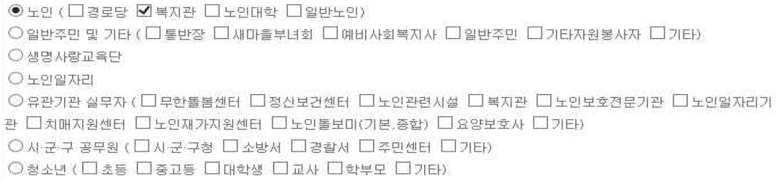
■ 교육활동보고서 등록/수정 페이지
Page ID
센터명
로그인명
LOGOUT
GGSC_DE0102004
운영관리
상담관리
보고서
실적및통계
유관기관관리
모니터링
행정지원
홈페이지관리
공통관리
Description
1
0 | 유관기관관리 페이지
1 | 검색조건
2 | 검색조건에 따른 검색결과 목록 검색된 전체 정보를 엑셀로 다운로드 가능 Row 클릭 시 상세정보 및 승인처리 팝업 표시
보고서
교육활동보고서 등록/수정
상담대상자대장
센터구분
교육구분
일시 | 시 분 ~ 시 분 30분 ~ 100분미만 100분이상
교육주제 | 자살게이트키퍼교육(QPR) 노인우울 및 자살예방교육 치매 및 기타 노인질환 교육 의사소통 및 대인관계 관련교육 상담관련 교육 노인학대예방교육 사별관련교육 기타
교육방법 (중복체크) | 강의식( PPT 홍보물 교육자료) 실습 ( 자살사례 실습(QPR role-play) 상담사례 실습(role-play) 집단상담 실습)
대상자 (중복체크)
심리검사 추가 (중복체크) | DUKE-AD 건 죽음-학대질문지 건
주요내용
상담종결대장
자살 학대 치매 일반
연계기관방문보고서
네트워크구축회의보고서
교육활동보고서
홍보활동보고서
생명사랑지원단및
실버보듬이활동일지
생명사랑지원단
사례토의모임
실버보듬이
사례통의 모임
상담사례종결서

Slide 51
■ 홍보활동보고서 페이지
Page ID
센터명
로그인명
LOGOUT
GGSC_DE0102004
운영관리
상담관리
보고서
실적및통계
유관기관관리
모니터링
행정지원
홈페이지관리
공통관리
Description
1
0 | 유관기관관리 페이지
1 | 검색조건
2 | 검색조건에 따른 검색결과 목록 검색된 전체 정보를 엑셀로 다운로드 가능 Row 클릭 시 상세정보 및 승인처리 팝업 표시
보고서
홍보활동보고서
상담대상자대장
상담구분
노인상담
센터구분
- 선택 -
검색
상담종결대장
일자
분야
연계기관방문보고서
네트워크구축회의보고서
검색 총수 : 100건
교육활동보고서
2
등록
Excel 다운로드
홍보활동보고서
순번 | 일자 | 분야 | 대상자 | 대상인원
1 | 2020.08.01 | 지역사회 홍보캠페인 |  | 5명
2
3
생명사랑지원단및
실버보듬이활동일지
생명사랑지원단
사례토의모임
실버보듬이
사례통의 모임
상담사례종결서

Slide 52
■ 홍보활동보고서 등록/수정 페이지
Page ID
센터명
로그인명
LOGOUT
GGSC_DE0102004
운영관리
상담관리
보고서
실적및통계
유관기관관리
모니터링
행정지원
홈페이지관리
공통관리
Description
1
0 | 유관기관관리 페이지
1 | 검색조건
2 | 검색조건에 따른 검색결과 목록 검색된 전체 정보를 엑셀로 다운로드 가능 Row 클릭 시 상세정보 및 승인처리 팝업 표시
보고서
홍보활동보고서 등록/수정
상담대상자대장
센터구분
일자 | 시 분 ~ 시 분
홍보활동분야
참여자 | 총 명 전문상담인력( 명) 생명사랑교육단( 명) 실무자( 명) 기타( - 명)
대상자
대상인원 | 명
장소
심리검사추가 | DUKE-AD 건 죽음학대질문지 건
첨부파일
내용
상담종결대장
연계기관방문보고서
지역사회홍보캠페인 유관기관 홍보방문 언론매체 보도자료 기관협조공문 홍보자료 제작(리플렛 등) 홍보물품제작
네트워크구축회의보고서
5
자원봉사자
교육활동보고서
노인 일반주민 유관기관 실무자 시군구공무원 청소년 교육기관 종사자 기타
홍보활동보고서
50
생명사랑지원단및
실버보듬이활동일지
생명사랑지원단
사례토의모임
찾기
실버보듬이
사례통의 모임
상담사례종결서
목록
저장

Slide 53
■ 생명사랑지원단및실버보듬이활동일지 페이지
Page ID
센터명
로그인명
LOGOUT
GGSC_DE0102004
운영관리
상담관리
보고서
실적및통계
유관기관관리
모니터링
행정지원
홈페이지관리
공통관리
Description
1
0 | 유관기관관리 페이지
1 | 검색조건
2 | 검색조건에 따른 검색결과 목록 검색된 전체 정보를 엑셀로 다운로드 가능 Row 클릭 시 상세정보 및 승인처리 팝업 표시
보고서
생명사랑지원단및실버보듬이활동일지
상담대상자대장
상담구분
노인상담
센터구분
- 선택 -
검색
상담종결대장
일자
활동내용
연계기관방문보고서
네트워크구축회의보고서
검색 총수 : 100건
교육활동보고서
2
등록
Excel 다운로드
홍보활동보고서
순번 | 구분 | 성명 | 활동내용 | 일시
1
2
3
생명사랑지원단및
실버보듬이활동일지
생명사랑지원단
사례토의모임
실버보듬이
사례통의 모임
상담사례종결서

Slide 54
■ 생명사랑지원단및실버보듬이활동일지 등록/수정 페이지
Page ID
센터명
로그인명
LOGOUT
GGSC_DE0102004
운영관리
상담관리
보고서
실적및통계
유관기관관리
모니터링
행정지원
홈페이지관리
공통관리
Description
1
0 | 유관기관관리 페이지
1 | 검색조건
2 | 검색조건에 따른 검색결과 목록 검색된 전체 정보를 엑셀로 다운로드 가능 Row 클릭 시 상세정보 및 승인처리 팝업 표시
보고서
생명사랑지원단및실버보듬이활동일지 등록/수정
상담대상자대장
센터구분
일자
구분
성명
첨부파일
활동내용
상담종결대장
연계기관방문보고서
네트워크구축회의보고서
교육활동보고서
찾기
홍보활동보고서
생명사랑지원단및
실버보듬이활동일지
생명사랑지원단
사례토의모임
실버보듬이
사례통의 모임
상담사례종결서
목록
저장

Slide 55
■ 생명사랑지원단사례토의모임 페이지
Page ID
센터명
로그인명
LOGOUT
GGSC_DE0102004
운영관리
상담관리
보고서
실적및통계
유관기관관리
모니터링
행정지원
홈페이지관리
공통관리
Description
1
0 | 유관기관관리 페이지
1 | 검색조건
2 | 검색조건에 따른 검색결과 목록 검색된 전체 정보를 엑셀로 다운로드 가능 Row 클릭 시 상세정보 및 승인처리 팝업 표시
보고서
생명사랑지원단사례토의모임
상담대상자대장
상담구분
노인상담
센터구분
- 선택 -
검색
상담종결대장
일자
진행자
연계기관방문보고서
네트워크구축회의보고서
검색 총수 : 100건
교육활동보고서
2
등록
Excel 다운로드
홍보활동보고서
순번 | 진행자구분 | 진행자 | 참석총인원 | 생명사랑지원단 | 일시(차)
1
2
3
생명사랑지원단및
실버보듬이활동일지
생명사랑지원단
사례토의모임
실버보듬이
사례통의 모임
상담사례종결서

Slide 56
■ 생명사랑지원단사례토의모임 등록/수정 페이지
Page ID
센터명
로그인명
LOGOUT
GGSC_DE0102004
운영관리
상담관리
보고서
실적및통계
유관기관관리
모니터링
행정지원
홈페이지관리
공통관리
Description
1
0 | 유관기관관리 페이지
1 | 검색조건
2 | 검색조건에 따른 검색결과 목록 검색된 전체 정보를 엑셀로 다운로드 가능 Row 클릭 시 상세정보 및 승인처리 팝업 표시
보고서
생명사랑지원단사례토의모임 등록/수정
상담대상자대장
센터구분
진행자구분
진행자
총인원
생명사랑지원단
일시 | 차
첨부파일
내용
상담종결대장
연계기관방문보고서
네트워크구축회의보고서
교육활동보고서
홍보활동보고서
찾기
생명사랑지원단및
실버보듬이활동일지
생명사랑지원단
사례토의모임
실버보듬이
사례통의 모임
상담사례종결서
목록
저장

Slide 57
■ 실버보듬이 사례토의 모임 페이지
Page ID
센터명
로그인명
LOGOUT
GGSC_DE0102004
운영관리
상담관리
보고서
실적및통계
유관기관관리
모니터링
행정지원
홈페이지관리
공통관리
Description
1
0 | 유관기관관리 페이지
1 | 검색조건
2 | 검색조건에 따른 검색결과 목록 검색된 전체 정보를 엑셀로 다운로드 가능 Row 클릭 시 상세정보 및 승인처리 팝업 표시
보고서
실버보듬이 사례토의 모임
상담대상자대장
상담구분
노인상담
센터구분
- 선택 -
검색
상담종결대장
일자
진행자
연계기관방문보고서
네트워크구축회의보고서
검색 총수 : 100건
교육활동보고서
2
등록
Excel 다운로드
홍보활동보고서
순번 | 진행자구분 | 진행자 | 참석총인원 | 실버모듬이 | 일시(차)
1
2
3
생명사랑지원단및
실버보듬이활동일지
생명사랑지원단
사례토의모임
실버보듬이
사례통의 모임
상담사례종결서

Slide 58
■ 실버보듬이 사례토의 모임 등록/수정 페이지
Page ID
센터명
로그인명
LOGOUT
GGSC_DE0102004
운영관리
상담관리
보고서
실적및통계
유관기관관리
모니터링
행정지원
홈페이지관리
공통관리
Description
1
0 | 유관기관관리 페이지
1 | 검색조건
2 | 검색조건에 따른 검색결과 목록 검색된 전체 정보를 엑셀로 다운로드 가능 Row 클릭 시 상세정보 및 승인처리 팝업 표시
보고서
실버보듬이 사례토의 모임 등록/수정
상담대상자대장
센터구분
진행자구분
진행자
총인원
실버모듬이
일시 | 차
첨부파일
내용
상담종결대장
연계기관방문보고서
네트워크구축회의보고서
교육활동보고서
홍보활동보고서
찾기
생명사랑지원단및
실버보듬이활동일지
생명사랑지원단
사례토의모임
실버보듬이
사례통의 모임
상담사례종결서
목록
저장

Slide 59
■ 상담사례종결서 페이지
Page ID
센터명
로그인명
LOGOUT
GGSC_DE0102004
운영관리
상담관리
보고서
실적및통계
유관기관관리
모니터링
행정지원
홈페이지관리
공통관리
Description
1
0 | 유관기관관리 페이지
1 | 검색조건
2 | 검색조건에 따른 검색결과 목록 검색된 전체 정보를 엑셀로 다운로드 가능 Row 클릭 시 상세정보 및 승인처리 팝업 표시
보고서
상담사례종결서
상담대상자대장
상담구분
노인상담
센터구분
- 선택 -
검색
상담종결대장
일자
진행자
연계기관방문보고서
네트워크구축회의보고서
검색 총수 : 100건
교육활동보고서
2
등록
Excel 다운로드
홍보활동보고서
순번 | 센터구분 | 내담자 | 상담기간 | 종결사유 | 상담자 | 전문상담인력
1
2
3
생명사랑지원단및
실버보듬이활동일지
생명사랑지원단
사례토의모임
실버보듬이
사례통의 모임
상담사례종결서

Slide 60
■ 상담사례종결서 등록/수정 페이지
Page ID
센터명
로그인명
LOGOUT
GGSC_DE0102004
운영관리
상담관리
보고서
실적및통계
유관기관관리
모니터링
행정지원
홈페이지관리
공통관리
Description
1
0 | 유관기관관리 페이지
1 | 검색조건
2 | 검색조건에 따른 검색결과 목록 검색된 전체 정보를 엑셀로 다운로드 가능 Row 클릭 시 상세정보 및 승인처리 팝업 표시
보고서
상담사례종결서 등록/수정
상담대상자대장
센터구분
내담자
상담기간
종결사유
상담자
전문상담인력
첨부파일
내용
상담종결대장
연계기관방문보고서
~
네트워크구축회의보고서
교육활동보고서
홍보활동보고서
찾기
생명사랑지원단및
실버보듬이활동일지
생명사랑지원단
사례토의모임
실버보듬이
사례통의 모임
상담사례종결서
목록
저장

Slide 61
■ 실적보고서 페이지
Page ID
센터명
로그인명
LOGOUT
GGSC_DE0102004
운영관리
상담관리
보고서
실적및통계
유관기관관리
모니터링
행정지원
홈페이지관리
공통관리
Description
1
0 | 유관기관관리 페이지
1 | 검색조건
2 | 검색조건에 따른 검색결과 목록 검색된 전체 정보를 엑셀로 다운로드 가능 Row 클릭 시 상세정보 및 승인처리 팝업 표시
실적및통계
실적보고서
실적보고서
일 자
실적보고서
상담구분
노인상담
센터구분
- 선택 -
상담사실적
상담사실적
상담사구분
전문상담사
성 별
- 선택 -
검색
학력별상담현황
교육실적
홍보실적
PDF다운로드
성별상담현황
1. 내담자 현황
주호소별현황
학력별상담현황
계 |  | 1-1. 성 별 |  |  |  |  |  | 계 | 1-2. 내담자와 관계
명 (실인원) | 건 (연인원) | 계 |  | 남 |  | 여 |  | 건 (연인원) | 본 인 | 본인 외
 |  | 명 | 건 | 명 | 건 | 명 | 건 |  |  | 배우자 | 자녀 | 친인척 | 이웃 | 유관 기관
 |  |  |  |  |  |  |  |  | 건 | 건 | 건 | 건 | 건 | 건
연령별상담현황
주호소별현황
개인상담현황
집단상담현황
집단상담현황
일/월/년별현황
2. 상담경위
센터별현황
계 |  | 1-3. 나 이
명 (실인원) | 건 (연인원) | 60대 |  | 70대 |  | 80대 |  | 90대 이상 |  | 60대 미만
 |  | 명 | 건 | 명 | 건 | 명 | 건 | 명 | 건 | 명 | 건
심리검사현황
3. 상담방법
계(건) | 개인상담(건) |  |  |  |  |  | 집단상담(건)
 | 소계 | 내방 | 방문 | 전화 | 온라인 | 기타 | 소계 | 사별 애도 | 죽음 준비 | 관계 개선 의사 소통 | 심리 정서 | 자아 통합 | 치매 예방 | 기타
게속
* 기타 : 공공장소 등에서 접수상담 * 심리정서 : 우울예방, 긍정성 향상, 마음다루기, 분노조절

Slide 62
■ 실적보고서 페이지
Page ID
센터명
로그인명
LOGOUT
GGSC_DE0102004
운영관리
상담관리
보고서
실적및통계
유관기관관리
모니터링
행정지원
홈페이지관리
공통관리
Description
0 | 유관기관관리 페이지
1 | 검색조건
2 | 검색조건에 따른 검색결과 목록 검색된 전체 정보를 엑셀로 다운로드 가능 Row 클릭 시 상세정보 및 승인처리 팝업 표시
실적및통계
4. 상담내용 : 주호소 문제
실적보고서
실적보고서
○ 상담(중복 가능)
상담사실적
상담사실적
4-1. 상담
계(건) | 심리정서 | 대인관계 | 건강 | 자살 | 경제,생활 | 치매 | 성 | 역할상실 | 가족 | 기타
학력별상담현황
교육실적
홍보실적
성별상담현황
주호소별현황
학력별상담현황
연령별상담현황
4-2. 연계(내부)
계(건) (내부+외부) | 내부연계(수행기관)
 | 내부연계 소계 | 여가 | 법률,세무 | 경제후원 | 취업,일자리 | 생활,식생활,주거 | 기타
주호소별현황
개인상담현황
집단상담현황
집단상담현황
일/월/년별현황
센터별현황
4-3. 외부연계
외부연계 연계 | 내부연계(수행기관)
 | 정신보건 자살예방 센터 | 노인보호 전문기관 | 보건소 방문간호 | 일자리 관련기관 | 무한돌봄 센터 긴급지원 | 법률기관 | 성폭력, 가정폭력 상담소 | 치매안심 센터 | 건강가정 다문화 가정 지원센터 | 행정기관 주민센터 | 기타
심리검사현황
게속

Slide 63
■ 실적보고서 페이지
Page ID
센터명
로그인명
LOGOUT
GGSC_DE0102004
운영관리
상담관리
보고서
실적및통계
유관기관관리
모니터링
행정지원
홈페이지관리
공통관리
Description
0 | 유관기관관리 페이지
1 | 검색조건
2 | 검색조건에 따른 검색결과 목록 검색된 전체 정보를 엑셀로 다운로드 가능 Row 클릭 시 상세정보 및 승인처리 팝업 표시
실적및통계
○ 상담진행현황
실적보고서
실적보고서
계 (건) | 단회기 상담(1회 종결) |  |  | 지속상담
 | 소계 | 단순 정보 상담 | 복지서비스 안내 | 소계 | 10회기 이내 | 20회기 이내 | 20회기 이상 30회기 미만 | 30회기 이상
상담사실적
상담사실적
학력별상담현황
교육실적
홍보실적
성별상담현황
* 단회기 상담 : 단순 정보상담 및 복지서비스 안내
* 지속상담 : 초기 상담 후 지속적인 상담이 필요한 경우
주호소별현황
학력별상담현황
연령별상담현황
○ 심리검사
주호소별현황
계(건) | 심리검사
 | DUKE-AD 간략우울 | GDS-KR 노인우울 | GDS-SI 노인우울자살사고 | 불안 | 스트레스 | 사별 스트레스 | 대인관계변화 | 부부의사소통 | MMSE-K 치매선별 | 기타
개인상담현황
집단상담현황
집단상담현황
일/월/년별현황
5. 상담지원봉사자 활동
센터별현황
심리검사현황
계(건) | 상담지원봉사자(건)
 | 사후관리 –안부확인(방문) | 사후관리 –안부확인(전화) | 심리검사 | 연계상담 시 동행 | 홍보활동 | 기타
* 상담지원봉사자 활동 : 전문상담사 상담 후 사후관리(방문, 전화), 연계상담 시 동행, 홍보활동 등
6. 네트워크 활동
계(건) | 네트워크 활동(건)
 | 권역네트워크회의 | 네트워크회의 (구.권역장회의) | 실무회의 | 기관내부사례회의 | 지역사회 네트워킹회의 | 기타
게속
* 실무회의 : 경기도노인종합상담센터에서 소집하는 사안별 각종 회의

Slide 64
■ 실적보고서 페이지
Page ID
센터명
로그인명
LOGOUT
GGSC_DE0102004
운영관리
상담관리
보고서
실적및통계
유관기관관리
모니터링
행정지원
홈페이지관리
공통관리
Description
7. 교육
0 | 유관기관관리 페이지
1 | 검색조건
2 | 검색조건에 따른 검색결과 목록 검색된 전체 정보를 엑셀로 다운로드 가능 Row 클릭 시 상세정보 및 승인처리 팝업 표시
실적및통계
실적보고서
○ 대상
실적보고서
계 |  | 노인 |  | 일반주민 |  | 소속기관 |  | 유관기관 |  | 기타
회 | 명 | 회 | 명 | 회 | 명 | 회 | 명 | 회 | 명 | 회 | 명
상담사실적
상담사실적
학력별상담현황
교육실적
홍보실적
성별상담현황
○ 진행형태
주호소별현황
학력별상담현황
계 |  | 진행형태
회 | 명 | 상담사 |  | 강사
 |  | 회 | 명 | 회 | 명
연령별상담현황
주호소별현황
개인상담현황
집단상담현황
집단상담현황
○ 내용
일/월/년별현황
계 |  | 내용
회 | 명 | 심리정서 |  | 관계개선 |  | 사별애도 |  | 죽음준비 |  | 치매예방 |  | 학대예방 |  | 기타
 |  | 회 | 명 | 회 | 명 | 회 | 명 | 회 | 명 | 회 | 명 | 회 | 명 | 회 | 명
센터별현황
심리검사현황
8. 홍보
계 |  |  | 홍보활동
회 | 명 | 개(매) | 행사 |  | 방문홍보 |  | 대중매체 | 인터넷 | 설치물 | 홍보물품 |  | 기타
 |  |  | 회 | 명 | 회 | 명 | 회 | 회 | 회 | 회 | 개(매) | 회(건)

Slide 65
■ 상담사실적 페이지
Page ID
센터명
로그인명
LOGOUT
GGSC_DE0102004
운영관리
상담관리
보고서
실적및통계
유관기관관리
모니터링
행정지원
홈페이지관리
공통관리
Description
1
0 | 유관기관관리 페이지
1 | 검색조건
2 | 검색조건에 따른 검색결과 목록 검색된 전체 정보를 엑셀로 다운로드 가능 Row 클릭 시 상세정보 및 승인처리 팝업 표시
실적및통계
상담사별 실적
실적보고서
실적보고서
상담구분
노인상담
센터구분
- 선택 -
상담사실적
상담사실적
일 자
상담사
검색
학력별상담현황
교육실적
홍보실적
성별상담현황
PDF다운로드
주호소별현황
학력별상담현황
구 분 | 모든 자료 입력 후 일치여부 꼭 확인하여 제출 부탁드립니다.
실적(명) 일치여부 | ○ | 일치합니다.
실적(건) 일치여부 | ○ | 일치합니다.
교육(회) 일치여부 | ○ | 일치합니다.
교육(명) 일치여부 | ○ | 일치합니다.
연령별상담현황
주호소별현황
개인상담현황
집단상담현황
집단상담현황
일/월/년별현황
센터별현황
심리검사현황
1-1. 성별
구분 | 계 |  | 성별
 |  |  | 소계 |  | 남 |  | 여
 | 명(실인원) | 건(연인원) | 명 | 건 | 명 | 건 | 명 | 건
6월 | 40명 | 105건 | 40명 | 105건 | 15명 | 42건 | 25명 | 63건
1-2. 내담자와의 관계
구분 | 계 | 본인 | 본인 외
 |  |  | 소계 | 배우자 | 자녀 | 친인척 | 이웃 | 유관기관
 | 건(연인원) | 건 | 명 | 건 | 건 | 건 | 건 | 건
6월 | 105건 | 105건 | 건
게속

Slide 66
■ 상담사실적 페이지
Page ID
센터명
로그인명
LOGOUT
GGSC_DE0102004
운영관리
상담관리
보고서
실적및통계
유관기관관리
모니터링
행정지원
홈페이지관리
공통관리
Description
0 | 유관기관관리 페이지
1 | 검색조건
2 | 검색조건에 따른 검색결과 목록 검색된 전체 정보를 엑셀로 다운로드 가능 Row 클릭 시 상세정보 및 승인처리 팝업 표시
실적및통계
1-3. 연령별 현황
구분 | 계 |  | 연령
 |  |  | 60대 |  | 70대 |  | 80대 |  | 90대 |  | 60대 미만
 | 명(실인원) | 건(연인원) | 명 | 건 | 명 | 건 | 명 | 건 | 명 | 건 | 명 | 건
6월 | 40명 | 105건 | 5명 | 14건 | 20명 | 53건 | 13명 | 32건 | 2명 | 6건 | 명 | 건
실적보고서
실적보고서
상담사실적
상담사실적
학력별상담현황
교육실적
홍보실적
성별상담현황
2. 상담경위
구분 | 계(명) | 신규 내담자(명) |  |  |  |  |  |  |  |  |  |  |  | 기존내 담당자(명)
 |  | 소계 | 내부 의뢰 | 외부의뢰 |  |  |  |  |  |  | 자발적신청 | 발굴 | 기타
 |  |  | 수행 기관 | 소계 | 치매 예방 센터 | 정신 겅강 복지 센터 | 노인 보호 전문 기관 | 방문 간호 센터 | 행정 기관 | 기타
6월 | 40명 | 1명 |  | 명 |  |  |  |  |  |  |  | 1명 |  | 39명
주호소별현황
학력별상담현황
연령별상담현황
주호소별현황
개인상담현황
집단상담현황
집단상담현황
일/월/년별현황
3. 상담방법
구분 | 계(건) | 개인상담(건) |  |  |  |  |  | 집단상담(건)
 |  | 소계 | 내방 | 방문 | 전화 | 온라인 | 기타 | 소계 | 사별애도 | 죽음준비 | 관계개선의사소통 | 심리정서 | 자아통합 | 치매예방 | 기타
6월 | 105건 | 105건 | 8건 | 25건 | 72건 |  |  | 건
센터별현황
심리검사현황
○ 4-1. 상담
구분 | 계(건) | 심리 정서 | 대인 관계 | 건강 | 자살 | 경제, 생활 | 치매 | 성 | 역할 상실 | 가족 | 기타
6월 | 105건 | 62건 | 4건 | 14건 | 건 | 3건 | 2건 | 건 | 건 | 20건 | 건
게속

Slide 67
■ 상담사실적 페이지
Page ID
센터명
로그인명
LOGOUT
GGSC_DE0102004
운영관리
상담관리
보고서
실적및통계
유관기관관리
모니터링
행정지원
홈페이지관리
공통관리
Description
0 | 유관기관관리 페이지
1 | 검색조건
2 | 검색조건에 따른 검색결과 목록 검색된 전체 정보를 엑셀로 다운로드 가능 Row 클릭 시 상세정보 및 승인처리 팝업 표시
실적및통계
○ 4-2. 연계(내부)
구분 | 합계(건) (내부+외부) | 내부연계(수행기관)
 |  | 내부연계 소계 | 여가 | 법률,세무 | 경제후원 | 취업,일자리 | 생활,식생활,주거 | 기타
6월 | 3건 | 2건
실적보고서
실적보고서
상담사실적
상담사실적
학력별상담현황
교육실적
홍보실적
성별상담현황
○ 4-2. 연계(외부)
구분 | 외부연계
 | 외부 연계 소계 | 정신 보건 자살 예방 센터 | 노인 보호 전문 기관 | 보건소방문 간호 | 일자리관련 기관 | 무한 돌봄 센터 긴급 지원 | 법률 기관 | 성폭력,가정폭력상담소 | 치매 안심 센터 | 건강 가정 다문화가정 지원 센터 | 행정 기관 주민 센터 | 기타
6월 | 1건 |  |  |  |  |  |  |  |  |  |  | 1건
주호소별현황
학력별상담현황
연령별상담현황
주호소별현황
개인상담현황
집단상담현황
집단상담현황
일/월/년별현황
○ 4-3. 상담진행현황
구분 | 계(건) | 단회기 상담(1회 종결) : 단순 정보 상담 및 복지서비스 안내 |  |  | 지속상담 : 초기 상담 후 지속적인 상담이 필요한 경우
 |  | 소계 | 단순 정보 상담 | 복지서비스 안내 | 소계 | 10회기 이내 | 20회기 이내 | 20회기 이상 30회기 미만 | 30회기 이상
6월 | 105건 | 건 |  |  | 105 | 13 | 10 | 27 | 55
센터별현황
심리검사현황
○ 4-4. 심리검사
구분 | 계(건) | DUKE-AD 간략우울 | GDS-KR 노인우울 | GDS-SI 노인우울자살사고 | 불안 | 스트레스 | 사별 스트레스 | 대인관계변화 | 부부 의사소통 | MVSE-K 치매선별 | 기타
6월 | 건 | 건 | 건 | 건 | 건 | 건 | 건 | 건 | 건 | 건
게속

Slide 68
■ 상담사실적 페이지
Page ID
센터명
로그인명
LOGOUT
GGSC_DE0102004
운영관리
상담관리
보고서
실적및통계
유관기관관리
모니터링
행정지원
홈페이지관리
공통관리
Description
0 | 유관기관관리 페이지
1 | 검색조건
2 | 검색조건에 따른 검색결과 목록 검색된 전체 정보를 엑셀로 다운로드 가능 Row 클릭 시 상세정보 및 승인처리 팝업 표시
실적및통계
5. 상담지원봉사자 활동
구분 | 계(건) | 사후관리- 안부확인 (방문) | 사후관리- 안부확인 (전화) | 심리검사 | 연계상담동행 | 홍보활동 | 기타
6월 | 23건 | 21건 | 2건
실적보고서
실적보고서
상담사실적
상담사실적
학력별상담현황
교육실적
6. 네트워크 활동
구분 | 계(건) | 권역네트워크회의 | 네트워크회의 (구.권역장회의) | 실무회의 | 기관내부사례회의 | 지역사회 네트워킹회의 | 기타
6월 | 2건 | 1건 | 건 | 건 | 건 | 1건 | 건
홍보실적
성별상담현황
주호소별현황
학력별상담현황
연령별상담현황
○ 7-1. 대상
구분 | 계 |  | 노인 |  | 일반주민 |  | 소속기관 |  | 유관기관 |  | 기타
 | 회 | 명 | 회 | 명 | 회 | 명 | 회 | 명 | 회 | 명 | 회 | 명
6월 | 1회 | 27명 |  |  |  |  | 1회 | 27명
주호소별현황
개인상담현황
집단상담현황
집단상담현황
일/월/년별현황
○ 7-2. 진행형태
구분 | 계 |  | 상담사 |  | 강사
 | 회 | 명 | 회 | 명 | 회 | 명
6월 | 1회 | 27명 | 1회 | 27명
센터별현황
심리검사현황
○ 7-3. 내용
구분 | 계 |  | 심리정서 |  | 관계개선 |  | 사별애도 |  | 죽음준비 |  | 치매예방 |  | 학대예방 |  | 기타
 | 회 | 명 | 회 | 명 | 회 | 명 | 회 | 명 | 회 | 명 | 회 | 명 | 회 | 명 | 회 | 명
6월 | 1회 | 27명 | 1회 | 27명
8. 홍보
구분 | 계 |  |  | 행사홍보 (지역축제,기관행사 등) |  | 방문홍보 |  | 대중매체 |  | 인터넷 |  | 설치물 (현수막,베너) |  | 홍보물품 (해당 월 제작 물품만 기재) |  | 기타 (벽보 등)
 | 회 | 명 | 개(매) | 회 | 명 | 회 | 명 | 회 | 명 | 회 | 명 | 회 | 명 | 회 | 명 | 회 | 명
6월 | 5회 | 명 | 개 |  |  |  |  |  |  |  | 1회 | 1회 |  |  |  |  | 3회

Slide 69
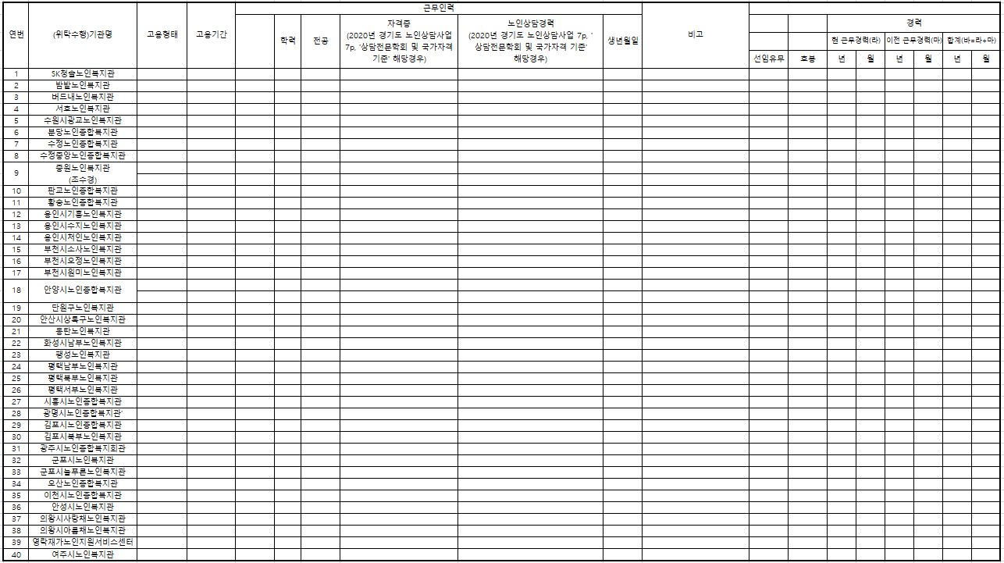
■ 상담사실적 페이지
Page ID
센터명
로그인명
LOGOUT
GGSC_DE0102004
운영관리
상담관리
보고서
실적및통계
유관기관관리
모니터링
행정지원
홈페이지관리
공통관리
Description
0 | 유관기관관리 페이지
1 | 검색조건
2 | 검색조건에 따른 검색결과 목록 검색된 전체 정보를 엑셀로 다운로드 가능 Row 클릭 시 상세정보 및 승인처리 팝업 표시
실적및통계
실적보고서
실적보고서
상담사실적
상담사실적
학력별상담현황
교육실적
홍보실적
성별상담현황
주호소별현황
학력별상담현황
연령별상담현황
주호소별현황
개인상담현황
집단상담현황
집단상담현황
일/월/년별현황
센터별현황
심리검사현황
게속

Slide 70
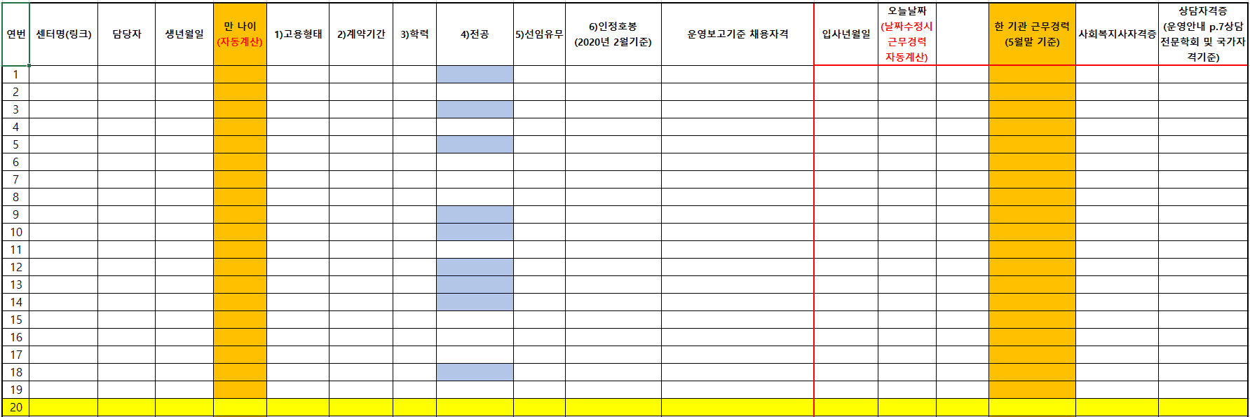
■ 상담사실적 페이지
Page ID
센터명
로그인명
LOGOUT
GGSC_DE0102004
운영관리
상담관리
보고서
실적및통계
유관기관관리
모니터링
행정지원
홈페이지관리
공통관리
Description
0 | 유관기관관리 페이지
1 | 검색조건
2 | 검색조건에 따른 검색결과 목록 검색된 전체 정보를 엑셀로 다운로드 가능 Row 클릭 시 상세정보 및 승인처리 팝업 표시
실적및통계
실적보고서
실적보고서
상담사실적
상담사실적
학력별상담현황
교육실적
홍보실적
성별상담현황
주호소별현황
학력별상담현황
연령별상담현황
주호소별현황
개인상담현황
집단상담현황
집단상담현황
일/월/년별현황
센터별현황
심리검사현황
게속

Slide 71
■ 교육실적 페이지
Page ID
센터명
로그인명
LOGOUT
GGSC_DE0102004
운영관리
상담관리
보고서
실적및통계
유관기관관리
모니터링
행정지원
홈페이지관리
공통관리
Description
1
0 | 유관기관관리 페이지
1 | 검색조건
2 | 검색조건에 따른 검색결과 목록 검색된 전체 정보를 엑셀로 다운로드 가능 Row 클릭 시 상세정보 및 승인처리 팝업 표시
실적및통계
교육실적
실적보고서
실적보고서
상담구분
노인상담
센터구분
- 선택 -
상담사실적
상담사실적
일 자
검색
학력별상담현황
교육실적
홍보실적
성별상담현황
PDF다운로드
주호소별현황
교육구분
학력별상담현황
연령별상담현황
소계 |  | 자살 |  | 학대 |  | 치매 |  | 일반
100명 | 1회 | 명 | 회 | 명 | 회 | 명 | 회 | 명 | 회
주호소별현황
개인상담현황
교육시간
집단상담현황
집단상담현황
소계(명, 회) |  | 단기 |  |  |  |  |  | 장기
명 | 회 | 명 |  |  | 회 |  |  | 명 |  |  | 회
 |  | 소규모 |  | 중규모 |  | 대규모 |  | 소규모 |  | 중규모 |  | 대규모
 |  | 명 | 회 | 명 | 회 | 명 | 회 | 명 | 회 | 명 | 회 | 명 | 회
일/월/년별현황
센터별현황
심리검사현황
교육세부(대상자)
소계 |  | 노인 |  | 일반주민 |  | 생사단 |  | 실버보듬이 |  | 실무자 |  | 공무원 |  | 청소년
명 | 회 | 명 | 회 | 명 | 회 | 명 | 회 | 명 | 회 | 명 | 회 | 명 | 회 | 명 | 회
심리검사
소계 | DUKE-AD | 죽음, 학대 질문지
건 | 건 | 건

Slide 72
■ 홍보실적 페이지
Page ID
센터명
로그인명
LOGOUT
GGSC_DE0102004
운영관리
상담관리
보고서
실적및통계
유관기관관리
모니터링
행정지원
홈페이지관리
공통관리
Description
1
0 | 유관기관관리 페이지
1 | 검색조건
2 | 검색조건에 따른 검색결과 목록 검색된 전체 정보를 엑셀로 다운로드 가능 Row 클릭 시 상세정보 및 승인처리 팝업 표시
실적및통계
홍보실적
실적보고서
실적보고서
상담구분
노인상담
센터구분
- 선택 -
상담사실적
상담사실적
일 자
검색
학력별상담현황
교육실적
홍보실적
성별상담현황
PDF다운로드
주호소별현황
학력별상담현황
홍보활동분야
연령별상담현황
소계 |  |  | 지역사회 |  |  | 유관기관 |  |  | 언론매체 |  |  | 기관협조문
명 | 기간 | 회 | 명 | 기간 | 회 | 명 | 기간 | 회 | 명 | 기간 | 회 | 명 | 기간 | 회
주호소별현황
개인상담현황
소계 |  | 홍보자료제작
매 | 회 | 매 | 회
집단상담현황
집단상담현황
일/월/년별현황
소계 |  | 홍보물품제작
개 | 회 | 개 | 회
센터별현황
심리검사현황
심리검사
소계 | DUKE-AD | 죽음, 학대 질문지
건 | 건 | 건

Slide 73
■ 학력별상담현황 페이지
Page ID
센터명
로그인명
LOGOUT
GGSC_DE0102004
운영관리
상담관리
보고서
실적및통계
유관기관관리
모니터링
행정지원
홈페이지관리
공통관리
Description
1
0 | 유관기관관리 페이지
1 | 검색조건
2 | 검색조건에 따른 검색결과 목록 검색된 전체 정보를 엑셀로 다운로드 가능 Row 클릭 시 상세정보 및 승인처리 팝업 표시
실적및통계
학력별상담현황
PDF다운로드
실적보고서
실적보고서
상담구분
노인상담
센터구분
- 선택 -
지역구분
- 선택 -
상담사실적
상담사실적
일 자
성 별
- 선택 -
검색
학력별상담현황
교육실적
홍보실적
성별상담현황
1. 학력별 내담자 현황
주호소별현황
학력별상담현황
계 |  | 학력별 내담자 현황
명 (실인원) | 건 (연인원) | 대졸이상 |  | 대졸 |  | 전졸 |  | 고졸 |  | 고졸이하
 |  | 명 | 건 | 명 | 건 | 명 | 건 | 명 | 건 | 명 | 건
연령별상담현황
주호소별현황
개인상담현황
집단상담현황
집단상담현황
2. 학력별 상담현황
일/월/년별현황
계(건) | 개인상담(건) |  |  |  |  |  | 집단상담(건)
 | 소계 | 내방 | 방문 | 전화 | 온라인 | 기타 | 소계 | 사별 애도 | 죽음 준비 | 관계 개선 의사 소통 | 심리 정서 | 자아 통합 | 치매 예방 | 기타
대졸이상
대졸
전졸
고졸
고졸이하
센터별현황
심리검사현황
게속

Slide 74
■ 학력별상담현황 페이지
Page ID
센터명
로그인명
LOGOUT
GGSC_DE0102004
운영관리
상담관리
보고서
실적및통계
유관기관관리
모니터링
행정지원
홈페이지관리
공통관리
Description
0 | 유관기관관리 페이지
1 | 검색조건
2 | 검색조건에 따른 검색결과 목록 검색된 전체 정보를 엑셀로 다운로드 가능 Row 클릭 시 상세정보 및 승인처리 팝업 표시
실적및통계
3. 학력별 주호소 현황
실적보고서
실적보고서
조호소 현황
학력구분 | 심리정서 | 대인관계 | 건강 | 자살 | 경제,생활 | 치매 | 성 | 역할상실 | 가족 | 기타
대졸이상
대졸
전졸
고졸
고졸이하
상담사실적
상담사실적
학력별상담현황
교육실적
홍보실적
성별상담현황
주호소별현황
학력별상담현황
연령별상담현황
주호소별현황
개인상담현황
3. 학력별 심리검사 현황
집단상담현황
학력구분 | 심리검사
 | DUKE-AD 간략우울 | GDS-KR 노인우울 | GDS-SI 노인우울자살사고 | 불안 | 스트레스 | 사별 스트레스 | 대인관계변화 | 부부의사소통 | MMSE-K 치매선별 | 기타
대졸이상
대졸
전졸
고졸
고졸이하
일/월/년별현황
센터별현황
심리검사현황

Slide 75
■ 연령별상담현황 페이지
Page ID
센터명
로그인명
LOGOUT
GGSC_DE0102004
운영관리
상담관리
보고서
실적및통계
유관기관관리
모니터링
행정지원
홈페이지관리
공통관리
Description
1
0 | 유관기관관리 페이지
1 | 검색조건
2 | 검색조건에 따른 검색결과 목록 검색된 전체 정보를 엑셀로 다운로드 가능 Row 클릭 시 상세정보 및 승인처리 팝업 표시
실적및통계
연령별상담현황
PDF다운로드
실적보고서
실적보고서
상담구분
노인상담
센터구분
- 선택 -
지역구분
- 선택 -
상담사실적
상담사실적
일 자
성 별
- 선택 -
검색
학력별상담현황
교육실적
홍보실적
성별상담현황
1. 연령별 내담자 현황
주호소별현황
학력별상담현황
계 |  | 연령별 내담자 현황
명 (실인원) | 건 (연인원) | 85세 이상 |  | 80세 ~ 85세 |  | 75세 ~ 80세 |  | 70세 ~ 75세 |  | 65세 ~ 70세 |  | 60세 ~ 65세 |  | 60세 이하
 |  | 명 | 건 | 명 | 건 | 명 | 건 | 명 | 건 | 명 | 건 | 명 | 건 | 명 | 건
연령별상담현황
주호소별현황
개인상담현황
집단상담현황
2. 연령별 상담현황
일/월/년별현황
계(건) | 개인상담(건) |  |  |  |  |  | 집단상담(건)
 | 소계 | 내방 | 방문 | 전화 | 온라인 | 기타 | 소계 | 사별 애도 | 죽음 준비 | 관계 개선 의사 소통 | 심리 정서 | 자아 통합 | 치매 예방 | 기타
85세 이상
80세 ~ 85세
75세 ~ 80세
70세 ~ 75세
65세 ~ 70세
60세 ~ 65세
60세 이하
센터별현황
심리검사현황
게속

Slide 76
■ 연령별상담현황 페이지
Page ID
센터명
로그인명
LOGOUT
GGSC_DE0102004
운영관리
상담관리
보고서
실적및통계
유관기관관리
모니터링
행정지원
홈페이지관리
공통관리
Description
0 | 유관기관관리 페이지
1 | 검색조건
2 | 검색조건에 따른 검색결과 목록 검색된 전체 정보를 엑셀로 다운로드 가능 Row 클릭 시 상세정보 및 승인처리 팝업 표시
실적및통계
3. 연령별 주호소 현황
실적보고서
실적보고서
연령별 주호소 현황
학력구분 | 심리정서 | 대인관계 | 건강 | 자살 | 경제,생활 | 치매 | 성 | 역할상실 | 가족 | 기타
85세 이상
80세 ~ 85세
75세 ~ 80세
70세 ~ 75세
65세 ~ 70세
60세 ~ 65세
60세 이하
상담사실적
상담사실적
학력별상담현황
교육실적
홍보실적
성별상담현황
주호소별현황
학력별상담현황
연령별상담현황
주호소별현황
개인상담현황
집단상담현황
일/월/년별현황
3. 연령별 심리검사 현황
센터별현황
학력구분 | 심리검사
 | DUKE-AD 간략우울 | GDS-KR 노인우울 | GDS-SI 노인우울자살사고 | 불안 | 스트레스 | 사별 스트레스 | 대인관계변화 | 부부의사소통 | MMSE-K 치매선별 | 기타
85세 이상
80세 ~ 85세
75세 ~ 80세
70세 ~ 75세
65세 ~ 70세
60세 ~ 65세
60세 이하
심리검사현황

Slide 77
■ 주호소별 상담현황 페이지
Page ID
센터명
로그인명
LOGOUT
GGSC_DE0102004
운영관리
상담관리
보고서
실적및통계
유관기관관리
모니터링
행정지원
홈페이지관리
공통관리
Description
1
0 | 유관기관관리 페이지
1 | 검색조건
2 | 검색조건에 따른 검색결과 목록 검색된 전체 정보를 엑셀로 다운로드 가능 Row 클릭 시 상세정보 및 승인처리 팝업 표시
실적및통계
주호소별 상담현황
PDF다운로드
실적보고서
실적보고서
상담구분
노인상담
센터구분
- 선택 -
지역구분
- 선택 -
상담사실적
상담사실적
년도
전체
월
전체
검색
학력별상담현황
교육실적
홍보실적
주호소별 상담현황
성별상담현황
주호소별현황
계(건) | 개인상담(건) |  |  |  |  |  | 집단상담(건)
 | 소계 | 내방 | 방문 | 전화 | 온라인 | 기타 | 소계 | 사별 애도 | 죽음 준비 | 관계 개선 의사 소통 | 심리 정서 | 자아 통합 | 치매 예방 | 기타
심리정서
대인관계
건강
자살
경제,생활
치매
성
역할상실
가족
기타
학력별상담현황
연령별상담현황
주호소별현황
개인상담현황
집단상담현황
일/월/년별현황
센터별현황
심리검사현황
게속

Slide 78
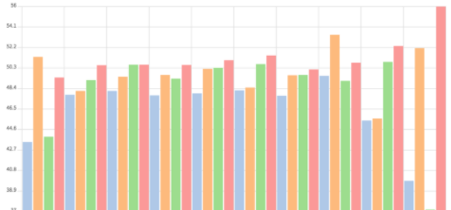
■ 주호소별 상담현황 페이지
Page ID
센터명
로그인명
LOGOUT
GGSC_DE0102004
운영관리
상담관리
보고서
실적및통계
유관기관관리
모니터링
행정지원
홈페이지관리
공통관리
Description
0 | 유관기관관리 페이지
1 | 검색조건
2 | 검색조건에 따른 검색결과 목록 검색된 전체 정보를 엑셀로 다운로드 가능 Row 클릭 시 상세정보 및 승인처리 팝업 표시
실적및통계
실적보고서
실적보고서
주호소별 현황
상담사실적
상담사실적
학력별상담현황
교육실적
홍보실적
성별상담현황
주호소별현황
학력별상담현황
연령별상담현황
주호소별현황
개인상담현황
집단상담현황
일/월/년별현황
센터별현황
심리검사현황

Slide 79
■ 개인상담현황 페이지
Page ID
센터명
로그인명
LOGOUT
GGSC_DE0102004
운영관리
상담관리
보고서
실적및통계
유관기관관리
모니터링
행정지원
홈페이지관리
공통관리
Description
1
0 | 유관기관관리 페이지
1 | 검색조건
2 | 검색조건에 따른 검색결과 목록 검색된 전체 정보를 엑셀로 다운로드 가능 Row 클릭 시 상세정보 및 승인처리 팝업 표시
실적및통계
개인상담현황
PDF다운로드
실적보고서
실적보고서
상담구분
노인상담
센터구분
- 선택 -
지역구분
- 선택 -
상담사실적
상담사실적
년도
전체
월
전체
검색
학력별상담현황
교육실적
홍보실적
개인상담현황
성별상담현황
주호소별현황
주호소별 | 개인상담(건) |  |  |  |  |  | 회기
 | 소계 | 내방 | 방문 | 전화 | 온라인 | 기타 | 5회기미만 | 5 ~ 10회기 | 10~15회기 | 15~20회기 | 20~25회기 | 25회기이상
심리정서
대인관계
건강
자살
경제,생활
치매
성
역할상실
가족
기타
학력별상담현황
연령별상담현황
주호소별현황
개인상담현황
집단상담현황
일/월/년별현황
센터별현황
심리검사현황
게속

Slide 80
■ 개인상담현황 페이지
Page ID
센터명
로그인명
LOGOUT
GGSC_DE0102004
운영관리
상담관리
보고서
실적및통계
유관기관관리
모니터링
행정지원
홈페이지관리
공통관리
Description
0 | 유관기관관리 페이지
1 | 검색조건
2 | 검색조건에 따른 검색결과 목록 검색된 전체 정보를 엑셀로 다운로드 가능 Row 클릭 시 상세정보 및 승인처리 팝업 표시
실적및통계
실적보고서
실적보고서
개인상담 현황
상담사실적
상담사실적
학력별상담현황
교육실적
홍보실적
성별상담현황
주호소별현황
학력별상담현황
연령별상담현황
주호소별현황
개인상담현황
집단상담현황
일/월/년별현황
센터별현황
심리검사현황

Slide 81
■ 집단상담현황 페이지
Page ID
센터명
로그인명
LOGOUT
GGSC_DE0102004
운영관리
상담관리
보고서
실적및통계
유관기관관리
모니터링
행정지원
홈페이지관리
공통관리
Description
1
0 | 유관기관관리 페이지
1 | 검색조건
2 | 검색조건에 따른 검색결과 목록 검색된 전체 정보를 엑셀로 다운로드 가능 Row 클릭 시 상세정보 및 승인처리 팝업 표시
실적및통계
집단상담현황
PDF다운로드
실적보고서
실적보고서
상담구분
노인상담
센터구분
- 선택 -
지역구분
- 선택 -
상담사실적
상담사실적
년도
전체
월
전체
검색
학력별상담현황
교육실적
홍보실적
집단상담현황
성별상담현황
주호소별현황
주호소별 | 집단상담(건) |  |  |  |  |  | 회기
 | 소계 | 내방 | 방문 | 전화 | 온라인 | 기타 | 5회기미만 | 5 ~ 10회기 | 10~15회기 | 15~20회기 | 20~25회기 | 25회기이상
심리정서
대인관계
건강
자살
경제,생활
치매
성
역할상실
가족
기타
학력별상담현황
연령별상담현황
주호소별현황
개인상담현황
집단상담현황
일/월/년별현황
센터별현황
심리검사현황
게속

Slide 82
■ 집단상담현황 페이지
Page ID
센터명
로그인명
LOGOUT
GGSC_DE0102004
운영관리
상담관리
보고서
실적및통계
유관기관관리
모니터링
행정지원
홈페이지관리
공통관리
Description
0 | 유관기관관리 페이지
1 | 검색조건
2 | 검색조건에 따른 검색결과 목록 검색된 전체 정보를 엑셀로 다운로드 가능 Row 클릭 시 상세정보 및 승인처리 팝업 표시
실적및통계
실적보고서
실적보고서
집단상담 현황
상담사실적
상담사실적
학력별상담현황
교육실적
홍보실적
성별상담현황
주호소별현황
학력별상담현황
연령별상담현황
주호소별현황
개인상담현황
집단상담현황
일/월/년별현황
센터별현황
심리검사현황

Slide 83
■ 일/월/년별현황 페이지
Page ID
센터명
로그인명
LOGOUT
GGSC_DE0102004
운영관리
상담관리
보고서
실적및통계
유관기관관리
모니터링
행정지원
홈페이지관리
공통관리
Description
1
0 | 유관기관관리 페이지
1 | 검색조건
2 | 검색조건에 따른 검색결과 목록 검색된 전체 정보를 엑셀로 다운로드 가능 Row 클릭 시 상세정보 및 승인처리 팝업 표시
실적및통계
일/월/년별현황
PDF다운로드
실적보고서
실적보고서
상담구분
노인상담
센터구분
- 선택 -
구분선택
일/월/년도
상담사실적
상담사실적
기간
2016년
이후
검색
학력별상담현황
교육실적
홍보실적
최근 5개년 현황
성별상담현황
주호소별현황
계(건) | 개인상담(건) |  |  |  |  |  | 집단상담(건)
 | 소계 | 내방 | 방문 | 전화 | 온라인 | 기타 | 소계 | 사별 애도 | 죽음 준비 | 관계 개선 의사 소통 | 심리 정서 | 자아 통합 | 치매 예방 | 기타
2020년
2019년
2018년
2017년
2016년
학력별상담현황
연령별상담현황
주호소별현황
개인상담현황
집단상담현황
일/월/년별현황
센터별현황
심리검사현황
게속

Slide 84
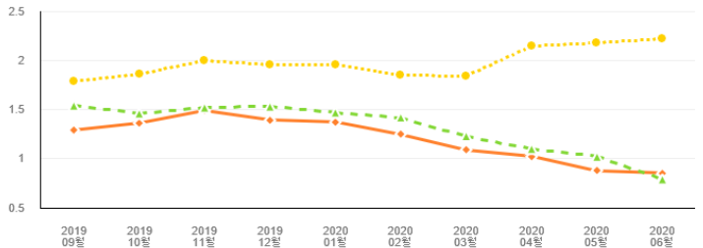
■ 일/월/년별현황 페이지
Page ID
센터명
로그인명
LOGOUT
GGSC_DE0102004
운영관리
상담관리
보고서
실적및통계
유관기관관리
모니터링
행정지원
홈페이지관리
공통관리
Description
0 | 유관기관관리 페이지
1 | 검색조건
2 | 검색조건에 따른 검색결과 목록 검색된 전체 정보를 엑셀로 다운로드 가능 Row 클릭 시 상세정보 및 승인처리 팝업 표시
실적및통계
실적보고서
실적보고서
기간/년별추이 그래프
상담사실적
상담사실적
학력별상담현황
교육실적
홍보실적
성별상담현황
주호소별현황
학력별상담현황
연령별상담현황
주호소별현황
개인상담현황
집단상담현황
일/월/년별현황
센터별현황
심리검사현황

Slide 85
■ 센터별현황 페이지
Page ID
센터명
로그인명
LOGOUT
GGSC_DE0102004
운영관리
상담관리
보고서
실적및통계
유관기관관리
모니터링
행정지원
홈페이지관리
공통관리
Description
1
0 | 유관기관관리 페이지
1 | 검색조건
2 | 검색조건에 따른 검색결과 목록 검색된 전체 정보를 엑셀로 다운로드 가능 Row 클릭 시 상세정보 및 승인처리 팝업 표시
실적및통계
센터별현황
PDF다운로드
실적보고서
실적보고서
상담구분
노인상담
센터구분
- 선택 -
상담사실적
상담사실적
기간
2016년
검색
학력별상담현황
교육실적
홍보실적
센터별 현황
성별상담현황
주호소별현황
센터구분 | 개인상담(건) |  |  |  |  |  | 집단상담(건)
 | 소계 | 내방 | 방문 | 전화 | 온라인 | 기타 | 소계 | 사별 애도 | 죽음 준비 | 관계 개선 의사 소통 | 심리 정서 | 자아 통합 | 치매 예방 | 기타
파주시
포천시
남양주시
학력별상담현황
연령별상담현황
주호소별현황
개인상담현황
집단상담현황
일/월/년별현황
센터별현황
심리검사현황
게속

Slide 86
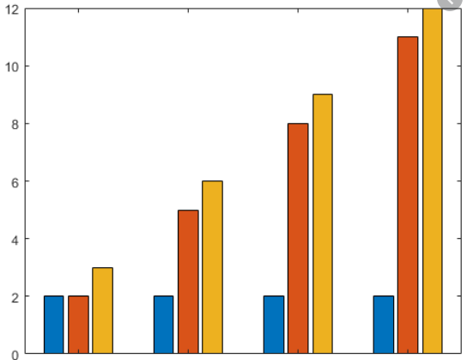
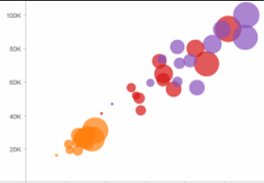
■ 센터별현황 페이지
Page ID
센터명
로그인명
LOGOUT
GGSC_DE0102004
운영관리
상담관리
보고서
실적및통계
유관기관관리
모니터링
행정지원
홈페이지관리
공통관리
Description
0 | 유관기관관리 페이지
1 | 검색조건
2 | 검색조건에 따른 검색결과 목록 검색된 전체 정보를 엑셀로 다운로드 가능 Row 클릭 시 상세정보 및 승인처리 팝업 표시
실적및통계
실적보고서
실적보고서
센터별추이 그래프
상담사실적
상담사실적
학력별상담현황
교육실적
홍보실적
성별상담현황
주호소별현황
학력별상담현황
연령별상담현황
주호소별현황
개인상담현황
집단상담현황
일/월/년별현황
센터별현황
심리검사현황

Slide 87
■ 심리검사별현황 페이지
Page ID
센터명
로그인명
LOGOUT
GGSC_DE0102004
운영관리
상담관리
보고서
실적및통계
유관기관관리
모니터링
행정지원
홈페이지관리
공통관리
Description
1
0 | 유관기관관리 페이지
1 | 검색조건
2 | 검색조건에 따른 검색결과 목록 검색된 전체 정보를 엑셀로 다운로드 가능 Row 클릭 시 상세정보 및 승인처리 팝업 표시
실적및통계
심리검사별현황
PDF다운로드
실적보고서
실적보고서
상담구분
노인상담
센터구분
- 선택 -
상담사실적
심리검사구분
- 선택 -
상담사실적
기간
2016년
검색
학력별상담현황
교육실적
홍보실적
심리검사별 현황
성별상담현황
주호소별현황
센터구분 | 개인상담(건) |  |  |  |  |  | 집단상담(건)
 | 소계 | 내방 | 방문 | 전화 | 온라인 | 기타 | 소계 | 사별 애도 | 죽음 준비 | 관계 개선 의사 소통 | 심리 정서 | 자아 통합 | 치매 예방 | 기타
상담사전사후기록지
DUKE-AD
죽음학대질문지
학력별상담현황
연령별상담현황
주호소별현황
개인상담현황
집단상담현황
일/월/년별현황
센터별현황
심리검사현황
게속

Slide 88
■ 심리검사별현황 페이지
Page ID
센터명
로그인명
LOGOUT
GGSC_DE0102004
운영관리
상담관리
보고서
실적및통계
유관기관관리
모니터링
행정지원
홈페이지관리
공통관리
Description
0 | 유관기관관리 페이지
1 | 검색조건
2 | 검색조건에 따른 검색결과 목록 검색된 전체 정보를 엑셀로 다운로드 가능 Row 클릭 시 상세정보 및 승인처리 팝업 표시
실적및통계
실적보고서
실적보고서
심리검사별 현황 그래프
상담사실적
상담사실적
학력별상담현황
교육실적
홍보실적
성별상담현황
주호소별현황
학력별상담현황
연령별상담현황
주호소별현황
개인상담현황
집단상담현황
일/월/년별현황
센터별현황
심리검사현황

Slide 89
■ 유관기관관리 페이지
Page ID
센터명
로그인명
LOGOUT
GGSC_DE0102004
운영관리
상담관리
보고서
실적및통계
유관기관관리
모니터링
행정지원
홈페이지관리
공통관리
Description
1
0 | 유관기관관리 페이지
1 | 검색조건
2 | 검색조건에 따른 검색결과 목록 검색된 전체 정보를 엑셀로 다운로드 가능 Row 클릭 시 상세정보 및 승인처리 팝업 표시
유관기관관리
유관기관관리
유관기관관리
지역구분
경기도
기관구분
자살예방센터
검색
기 관 명
검색 총수 : 100건
2
등록
Excel 다운로드
순번 | 기관구분 | 지역 | 기관명 | 홈페이지 | 전화번호 | 팩스번호
1 | 자살예방센터 | 경기도 | 경기도자살예방센터 | www.abc.go.kr | 031-212-0437 | 031-250-0207
2 | 자살예방센터 | 수원시 | 수원시자살예방센터 | www.bdd.go.kr | 031-247-3279 | 031-258-3279
3 | 자살예방센터 | 성남시 | 성남시자살예방센터 | www.trw.go.kr | 031-754-3220 | 031-754-3203
유관기관 팝업
유관기관 정보
순번 | 기관구분
1 | 자살예방센터
2 | 정신건강복지센터
3 | 콜센터
4 | 노인보호전문기관
5 | 치매안심센터
선택
닫기

Slide 90
■ 유관기관 등록 페이지
Page ID
센터명
로그인명
LOGOUT
GGSC_DE0102004
운영관리
상담관리
보고서
실적및통계
유관기관관리
모니터링
행정지원
홈페이지관리
공통관리
Description
0 | 유관기관 등록 페이지
1 | 기관정보 등록
2 | 1. 기관구분 - 공통코드에서 정보를 가져온다. - 공통관리에서 기관구분정보 관리 2. 지역구분 - 공통코드에서 지역정보 관리
유관기관관리
유관기관 등록
유관기관관리
기관구분 |  | 지역구분
기관명 |  | 주소
URL
전화번호 |  | 팩스번호
자살예방센터
경기도
목록
저장

Slide 91
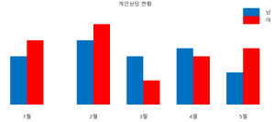
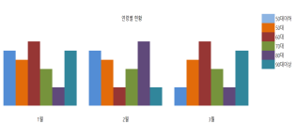
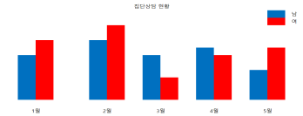
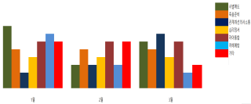
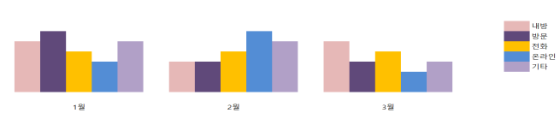
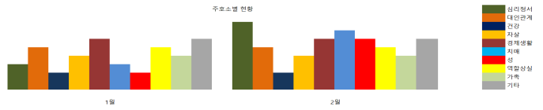
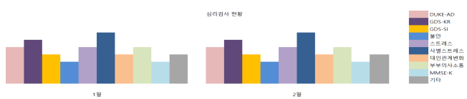
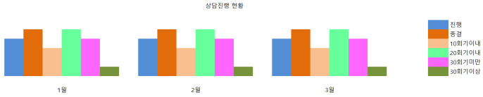
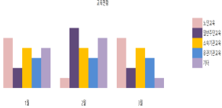
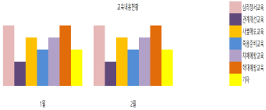
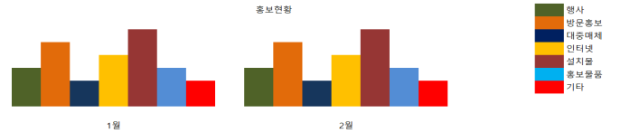
■ 모니터링 페이지
Page ID
센터명
로그인명
LOGOUT
GGSC_DE0102004
운영관리
상담관리
보고서
실적및통계
유관기관관리
모니터링
행정지원
홈페이지관리
공통관리
Description
1
0 | 유관기관관리 페이지
1 | 검색조건
2 | 검색조건에 따른 검색결과 목록 검색된 전체 정보를 엑셀로 다운로드 가능 Row 클릭 시 상세정보 및 승인처리 팝업 표시
모니터링
종합현황
종합현황
검색 월
권역별현황
센터별현황
개인상담현황
집단상담현황
온라인접수현황
주호소별현황
심리검사현황
상담진행현황
교육현황
홍보현황

Slide 92
■ 모니터링 페이지
Page ID
센터명
로그인명
LOGOUT
GGSC_DE0102004
운영관리
상담관리
보고서
실적및통계
유관기관관리
모니터링
행정지원
홈페이지관리
공통관리
Description
1
0 | 유관기관관리 페이지
1 | 검색조건
2 | 검색조건에 따른 검색결과 목록 검색된 전체 정보를 엑셀로 다운로드 가능 Row 클릭 시 상세정보 및 승인처리 팝업 표시
모니터링
권역별현황
종합현황
검색 월
권역별현황
센터별현황
개인상담현황
집단상담현황
온라인접수현황
주호소별현황
심리검사현황
상담진행현황
교육현황
홍보현황

Slide 93
■ 모니터링 페이지
Page ID
센터명
로그인명
LOGOUT
GGSC_DE0102004
운영관리
상담관리
보고서
실적및통계
유관기관관리
모니터링
행정지원
홈페이지관리
공통관리
Description
1
0 | 유관기관관리 페이지
1 | 검색조건
2 | 검색조건에 따른 검색결과 목록 검색된 전체 정보를 엑셀로 다운로드 가능 Row 클릭 시 상세정보 및 승인처리 팝업 표시
모니터링
센터별현황
종합현황
검색 월
권역별현황
센터별현황
개인상담현황
집단상담현황
온라인접수현황
주호소별현황
심리검사현황
상담진행현황
교육현황
홍보현황

Slide 94


■ 공지사항 페이지
Page ID
센터명
로그인명
LOGOUT
GGSC_DE0102004
운영관리
상담관리
보고서
실적및통계
유관기관관리
모니터링
행정지원
홈페이지관리
공통관리
Description
공지사항
0 | 공지사항 페이지
1 | 검색조건 - 등록일 기간, 공지제목, 등록자를 조건으로 검색할 수 있습니다
2 | 리스트에서 해당 정보를 클릭하면 상세 수정화면으로 들어갑니다.
3 | 리스트에서 해당 정보의 첨부파일을 클릭하면 다운로드 받습니다
4 | 등록화면으로 전환됩니다.
행정지원
공지사항
1
등록일
~
공지제목
검색
FAQ
등록일 | 공지제목 | 내용 | 첨부파일 | 등록자
2020-10-10 | 공지 |  |  | 팀장
2020-10-21 | 지침 변경 |  |  | 팀장
자료실
사용자매뉴얼
2
설문관리
3
검사지관리
4
서명관리
등록
메일발송관리
문자관리
결재관리

Slide 95
■ 공지사항 페이지
Page ID
센터명
로그인명
LOGOUT
GGSC_DE0102004
운영관리
상담관리
보고서
실적및통계
유관기관관리
모니터링
행정지원
홈페이지관리
공통관리
Description
행정지원
공지사항 등록 및 수정
공지사항
(*)공지제목
내용
첨부파일
FAQ
자료실
사용자매뉴얼
설문관리
검사지관리
서명관리
첨부
메일발송관리
저장
삭제
문자관리
결재관리

Slide 96
■ FAQ 페이지
Page ID
센터명
로그인명
LOGOUT
GGSC_DE0102004
운영관리
상담관리
보고서
실적및통계
유관기관관리
모니터링
행정지원
홈페이지관리
공통관리
Description
FAQ
0 | FAQ 페이지
1 | 검색조건 - FAQ질문 조건으로 검색할 수 있습니다
2 | 리스트에서 해당 정보를 클릭하면 상세 수정화면으로 들어갑니다.
3 | 등록화면으로 전환됩니다.
행정지원
공지사항
1
검색조건
FAQ질문
검색
FAQ
등록일 | FAQ질문 | 답변 | 등록자
2020-10-10 | 상담신청을 어떻게 신청해야 하나요 |  | 팀장
2020-10-21 | 일정이 어떻게 진행되나요 |  | 팀장
자료실
사용자매뉴얼
2
설문관리
검사지관리
3
서명관리
등록
메일발송관리
문자관리
결재관리

Slide 97
■ FAQ 페이지
Page ID
센터명
로그인명
LOGOUT
GGSC_DE0102004
운영관리
상담관리
보고서
실적및통계
유관기관관리
모니터링
행정지원
홈페이지관리
공통관리
Description
행정지원
FAQ 등록 및 수정
공지사항
(*)FAQ질문
답변
FAQ
자료실
사용자매뉴얼
설문관리
검사지관리
서명관리
저장
삭제
메일발송관리
문자관리
결재관리

Slide 98
■ 자료실 페이지
Page ID
센터명
로그인명
LOGOUT
GGSC_DE0102004
운영관리
상담관리
보고서
실적및통계
유관기관관리
모니터링
행정지원
홈페이지관리
공통관리
Description
자료실
0 | 자료실 페이지
1 | 검색조건 - 등록일 기간, 자료명, 등록자를 조건으로 검색할 수 있습니다
2 | 리스트에서 해당 정보를 클릭하면 상세 수정화면으로 들어갑니다.
3 | 리스트에서 해당 정보의 첨부파일을 클릭하면 다운로드 받습니다
4 | 등록화면으로 전환됩니다.
행정지원
공지사항
1
등록일
~
자료명
검색
FAQ
등록일 | 자료명 | 설명 | 첨부파일 | 등록자
2020-10-10 | 파일 A |  |  | 팀장
2020-10-21 | 문서 B |  |  | 팀장
자료실
사용자매뉴얼
2
설문관리
3
검사지관리
4
서명관리
등록
메일발송관리
문자관리
결재관리

Slide 99
■ 자료실 페이지
Page ID
센터명
로그인명
LOGOUT
GGSC_DE0102004
운영관리
상담관리
보고서
실적및통계
유관기관관리
모니터링
행정지원
홈페이지관리
공통관리
Description
행정지원
자료실 등록 및 수정
공지사항
(*)자료명
설명
첨부파일
FAQ
자료실
사용자매뉴얼
설문관리
검사지관리
서명관리
첨부
메일발송관리
3
신규
저장
삭제
문자관리
결재관리

Slide 100
■ 사용자메뉴얼 페이지
Page ID
센터명
로그인명
LOGOUT
GGSC_DE0102004
운영관리
상담관리
보고서
실적및통계
유관기관관리
모니터링
행정지원
홈페이지관리
공통관리
Description
사용자메뉴얼
0 | 사용자메뉴얼 페이지
1 | 검색조건 - 등록일 기간, 메뉴얼제목, 등록자를 조건으로 검색할 수 있습니다
2 | 리스트에서 해당 정보를 클릭하면 상세 수정화면으로 들어갑니다.
3 | 리스트에서 해당 정보의 첨부파일을 클릭하면 다운로드 받습니다
4 | 등록화면으로 전환됩니다.
행정지원
공지사항
1
등록일
~
메뉴얼제목
검색
FAQ
등록일 | 메뉴얼제목 | 설명 | 첨부파일 | 등록자
2020-10-10 | 사용자메뉴얼 |  |  | 팀장
2020-10-21 | 관리자메뉴얼 |  |  | 팀장
자료실
사용자매뉴얼
2
설문관리
3
검사지관리
4
서명관리
등록
메일발송관리
문자관리
결재관리

Slide 101
■ 사용자메뉴얼 페이지
Page ID
센터명
로그인명
LOGOUT
GGSC_DE0102004
운영관리
상담관리
보고서
실적및통계
유관기관관리
모니터링
행정지원
홈페이지관리
공통관리
Description
행정지원
사용자메뉴얼 등록 및 수정
공지사항
(*) 매뉴얼 제목
설명
첨부파일
FAQ
자료실
사용자매뉴얼
설문관리
검사지관리
서명관리
첨부
메일발송관리
저장
삭제
문자관리
결재관리

Slide 102
■ 행정지원 – 설문관리 목록
Page ID
센터명
로그인명
LOGOUT
GGSC_DE0102009
운영관리
상담관리
보고서
실적및통계
유관기관관리
모니터링
행정지원
홈페이지관리
공통관리
Description
0 | 설문관리 - 목록
1 | 설문제목, 작성자 중 선택 검색
2 | 설문정보 Row 클릭 시 상세정보 페이지로 이동 등록 버튼 클릭 시 등록 페이지로 이동
행정지원
설문관리 - 목록
공지사항
FAQ
전체
검색
자료실
사용자매뉴얼
순번 | 설문제목 | 설문기간 | 작성자 | 등록일 | 참여
1 | 설문1 | 2020.02.01 ~ 2020.02.28 | 홍길동 | 2020.01.23 | 12명
2 | 설문2 | 2019.12.10 ~ 2020.01.10 | 박길현 | 2019.12.08 | 17명
3 | 설문3 | 2019.11.12 ~ 2019.11.30 | 이동하 | 2019.11.11 | 9명
설문관리
검사지관리
서명관리
메일발송관리
문자관리
결재관리
등록
1
2

Slide 103

■ 행정지원 – 설문관리 등록
Page ID
센터명
로그인명
LOGOUT
GGSC_DE0102009
운영관리
상담관리
보고서
실적및통계
유관기관관리
모니터링
행정지원
홈페이지관리
공통관리
Description
0 | 설문관리 – 등록
1 | 제목, 설문기간, 설명, 항목 입력 추가 버튼 클릭 시 추가 항목 칸 생성
2 | 목록버튼 클릭 시 목록으로 이동 저장버튼 클릭 시 입력한 정보 서버에 저장 후 목록으로 이동
행정지원
설문관리 – 등록
공지사항
FAQ
제목
작성자
설문기간
설명
항목
자료실
사용자매뉴얼
~
설문관리
1
검사지관리
서명관리
메일발송관리
문자관리
결재관리
추가
2
목록
저장

Slide 104
■ 행정지원 – 설문관리 상세
Page ID
센터명
로그인명
LOGOUT
GGSC_DE0102009
운영관리
상담관리
보고서
실적및통계
유관기관관리
모니터링
행정지원
홈페이지관리
공통관리
Description
0 | 설문관리 – 상세
1 | 제목, 설문기간, 설명, 항목 정보
2 | 목록버튼 클릭 시 목록으로 이동 저장버튼 클릭 시 수정사항 서버에 저장 삭제버튼 클릭 시 해당 설문 삭제
행정지원
설문관리 – 상세
공지사항
제목
작성자 | 작성자
설문기간
설명
항목
항목2
항목3
항목4
FAQ
설문1
자료실
사용자매뉴얼
2020.03.03
~
2020.04.03
설문관리
1
설문 설명
검사지관리
서명관리
메일발송관리
문자관리
결재관리
항목
추가
항목2
제거
항목3
제거
항목4
제거
2
목록
저장
삭제

Slide 105
■ 행정지원 – 검사지관리 목록
Page ID
센터명
로그인명
LOGOUT
GGSC_DE0102009
운영관리
상담관리
보고서
실적및통계
유관기관관리
모니터링
행정지원
홈페이지관리
공통관리
Description
0 | 검사지관리 – 목록
1 | 검색조건 검사지종류로 검색
2 | 검사지 정보 다운로드 클릭 시 선택한 검사지 PDF파일로 다운 Row 클릭 시 상세정보 페이지로 이동 등록 버튼 클릭 시 등록 페이지로 이동
행정지원
검사지관리 - 목록
공지사항
상담구분
- 선택 -
구분
- 선택 -
1
검색
FAQ
검사지종류
자료실
2
사용자매뉴얼
검색 총수 : 20건
설문관리
순번 | 상담구분 | 검사지종류 | 구분 | 다운로드 | 등록일자
1 | 노인상담 | 노인 우울 및 자살사고 척도 | 필수 |  | 2020.05.23
2 | 중장년상담 | 불안척도 | 선택 |  | 2020.05.23
3 | 노인상담 | 노인절망감척도 | 사용안함 |  | 2020.05.23
4 | 중장년상담 | 문장완성검사 | 필수 |  | 2020.05.23
검사지관리
서명관리
다운로드
메일발송관리
다운로드
문자관리
다운로드
결재관리
다운로드
등록

Slide 106
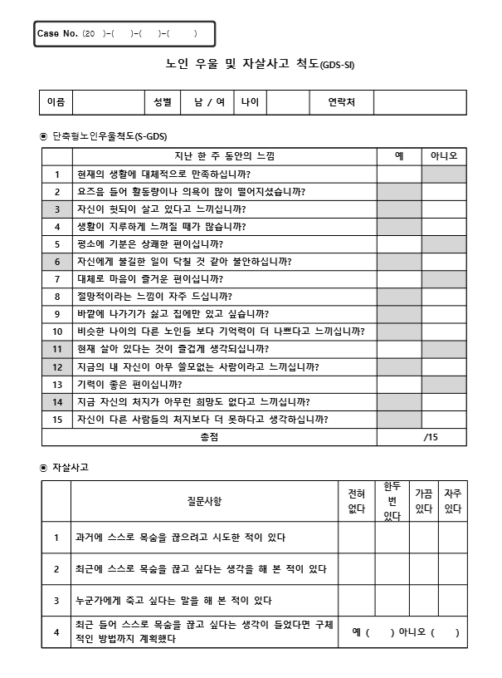
■ 행정지원 – 검사지관리 작성
Page ID
센터명
로그인명
LOGOUT
GGSC_DE0102009
운영관리
상담관리
보고서
실적및통계
유관기관관리
모니터링
행정지원
홈페이지관리
공통관리
Description
0 | 검사지관리 – 작성 등록 및 상세 화면
1 | 제목, 구분, 상담구분 입력 상담구분 : 노인상담, 중장년상담
2 | 저장 버튼 클릭 시 입력한 정보를 DB에 저장 후 목록으로 이동 삭제, 다운로드 버튼은 상세보기일 때 보임 삭제 버튼 클릭 시 해당 검사지 삭제 다운로드 버튼 클릭 시 해당 검사지 다운로드
행정지원
검사지관리 – 작성
목록
저장
삭제
다운로드
공지사항
제목 | 노인 우울 및 자살사고 척도
구분 |  | 상담구분
FAQ
필수
선택
사용안함
노인상담
자료실
사용자매뉴얼
설문관리
검사지관리
서명관리
메일발송관리
문자관리
결재관리

Slide 107
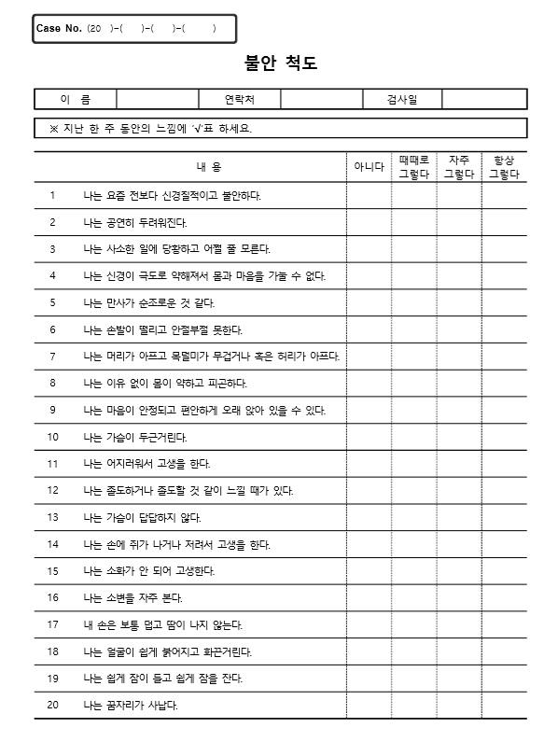
■ 행정지원 – 검사지관리 작성
Page ID
센터명
로그인명
LOGOUT
GGSC_DE0102009
운영관리
상담관리
보고서
실적및통계
유관기관관리
모니터링
행정지원
홈페이지관리
공통관리
Description
0 | 검사지관리 – 작성 등록 및 상세 화면
1 | 제목, 구분, 상담구분 입력 상담구분 : 노인상담, 중장년상담
2 | 저장 버튼 클릭 시 입력한 정보를 DB에 저장 후 목록으로 이동 삭제, 다운로드 버튼은 상세보기일 때 보임 삭제 버튼 클릭 시 해당 검사지 삭제 다운로드 버튼 클릭 시 해당 검사지 다운로드
행정지원
검사지관리 – 작성
목록
저장
삭제
다운로드
공지사항
제목 | 불안척도
구분 |  | 상담구분
FAQ
필수
선택
사용안함
중장년상담
자료실
사용자매뉴얼
설문관리
검사지관리
서명관리
메일발송관리
문자관리
결재관리

Slide 108
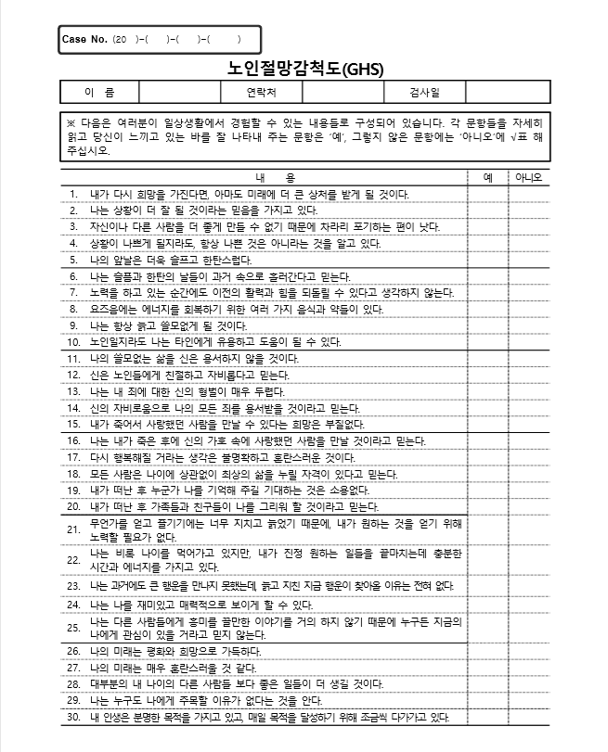
■ 행정지원 – 검사지관리 작성
Page ID
센터명
로그인명
LOGOUT
GGSC_DE0102009
운영관리
상담관리
보고서
실적및통계
유관기관관리
모니터링
행정지원
홈페이지관리
공통관리
Description
0 | 검사지관리 – 작성 등록 및 상세 화면
1 | 제목, 구분, 상담구분 입력 상담구분 : 노인상담, 중장년상담
2 | 저장 버튼 클릭 시 입력한 정보를 DB에 저장 후 목록으로 이동 삭제, 다운로드 버튼은 상세보기일 때 보임 삭제 버튼 클릭 시 해당 검사지 삭제 다운로드 버튼 클릭 시 해당 검사지 다운로드
행정지원
검사지관리 – 작성
목록
저장
삭제
다운로드
공지사항
제목 | 노인절망감척도
구분 |  | 상담구분
FAQ
필수
선택
사용안함
노인상담
자료실
사용자매뉴얼
설문관리
검사지관리
서명관리
메일발송관리
문자관리
결재관리

Slide 109
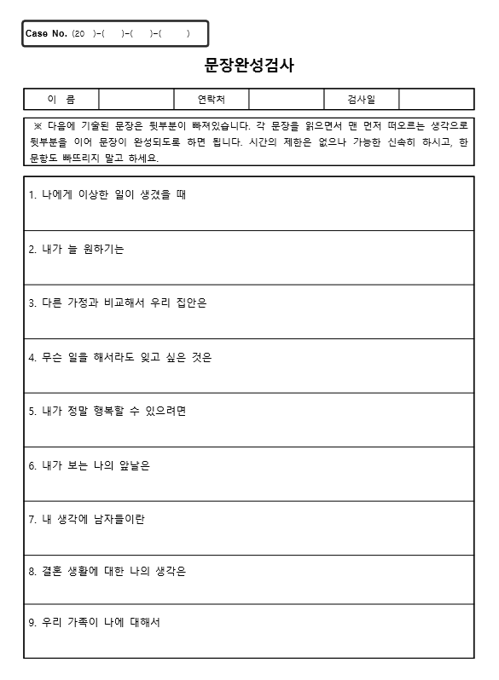
■ 행정지원 – 검사지관리 작성
Page ID
센터명
로그인명
LOGOUT
GGSC_DE0102009
운영관리
상담관리
보고서
실적및통계
유관기관관리
모니터링
행정지원
홈페이지관리
공통관리
Description
0 | 검사지관리 – 작성 등록 및 상세 화면
1 | 제목, 구분, 상담구분 입력 상담구분 : 노인상담, 중장년상담
2 | 저장 버튼 클릭 시 입력한 정보를 DB에 저장 후 목록으로 이동 삭제, 다운로드 버튼은 상세보기일 때 보임 삭제 버튼 클릭 시 해당 검사지 삭제 다운로드 버튼 클릭 시 해당 검사지 다운로드
행정지원
검사지관리 – 작성
목록
저장
삭제
다운로드
공지사항
제목 | 문장완성검사
구분 |  | 상담구분
FAQ
필수
선택
사용안함
중장년상담
자료실
사용자매뉴얼
설문관리
검사지관리
서명관리
메일발송관리
문자관리
결재관리

Slide 110
■ 행정지원 – 서명관리 목록
Page ID
센터명
로그인명
LOGOUT
GGSC_DE0102009
운영관리
상담관리
보고서
실적및통계
유관기관관리
모니터링
행정지원
홈페이지관리
공통관리
Description
0 | 서명관리 – 목록
1 | 기관명, 직위, 성명 중 선택 검색
2 | 서명 정보 로그인 정보를 통해 본인서만 확인 가능 상위권한자는 본인서명 외에도 확인 가능
행정지원
서명관리 - 목록
공지사항
FAQ
전체
검색
1
자료실
2
검색 총수 : 50건
사용자매뉴얼
순번 | 기관명 | 직위 | 성명 | 등록일
1 | 경기도노인종합상담센터 | 센터장 | 홍길동 | 2020.01.23
2 | 경기도노인종합상담센터 | 팀장 | 박길현 | 2019.12.08
3 | 경기도노인종합상담센터 | 상담사 | 이동하 | 2019.11.11
설문관리
검사지관리
서명관리
메일발송관리
문자관리
결재관리
등록

Slide 111
■ 행정지원 – 서명관리 작성
Page ID
센터명
로그인명
LOGOUT
GGSC_DE0102009
운영관리
상담관리
보고서
실적및통계
유관기관관리
모니터링
행정지원
홈페이지관리
공통관리
Description
0 | 서명관리 – 작성
1 | 로그인 정보를 통해 기관명, 성명 자동입력 서명란에 서명
2 | 입력한 정보 서버에 저장 후 목록으로 이동
행정지원
서명관리 – 작성
공지사항
FAQ
기관명 | 경기도노인종합상담센터
성명 | 홍길동
서명
자료실
사용자매뉴얼
1
설문관리
검사지관리
서명관리
메일발송관리
문자관리
결재관리
2
목록
저장

Slide 112
■ 행정지원 – 서명관리 상세
Page ID
센터명
로그인명
LOGOUT
GGSC_DE0102009
운영관리
상담관리
보고서
실적및통계
유관기관관리
모니터링
행정지원
홈페이지관리
공통관리
Description
0 | 서명관리 – 상세 상위권한자는 보기만 가능
1 | 선택한 서명 정보 제공
2 | 목록버튼 클릭 시 목록으로 이동 저장, 삭제 버튼은 본인일때만 보임 저장버튼 클릭 시 수정사항 서버에 저장 삭제버튼 클릭 시 해당 서명 삭제
행정지원
서명관리 – 상세
공지사항
FAQ
기관명 | 경기도노인종합상담센터
성명 | 홍길동
서명
자료실
사용자매뉴얼
1
설문관리
검사지관리
서명관리
메일발송관리
문자관리
결재관리
2
목록
저장
삭제

Slide 113
■ 문자관리 페이지
Page ID
센터명
로그인명
LOGOUT
GGSC_DE0102004
운영관리
상담관리
보고서
실적및통계
유관기관관리
모니터링
행정지원
홈페이지관리
공통관리
Description
1
0 | 권한관리 페이지
1 | 검색조건 - 발송예약일시, 발송이유, 발송목록을 조건으로 검색할 수 있습니다
2 | 리스트에서 해당 정보를 클릭하면 상세 수정화면으로 들어갑니다.
3 | 리스트에서 해당 정보의 첨부파일을 클릭하면 다운로드 받습니다
4 | 등록화면으로 전환됩니다.
행정지원
메일발송관리
공지사항
발송일시
~
발송이유, 발송목록
검색
FAQ
2
자료실
발송일시 | 제목 | 내용 |  | 발송목록 | 발송자
2020-09-10 10:10 | 8월 3주차 일정 | 첨부 확인해주세요 |  | 11111@gmail.com,22222@naver.com,33333@daum.net | 팀장
2020-09-21 09:09 | 9월 상담통계 | 첨부 확인해주세요 |  | 11111@gmail.com,22222@naver.com,33333@daum.net,44444@daum.net | 팀장
사용자매뉴얼
3
설문관리
검사지관리
서명관리
메일발송관리
문자관리
4
등록
결재관리

Slide 114
■ 문자관리 페이지
Page ID
센터명
로그인명
LOGOUT
GGSC_DE0102004
운영관리
상담관리
보고서
실적및통계
유관기관관리
모니터링
행정지원
홈페이지관리
공통관리
Description
행정지원
메일발송관리 등록 및 수정
공지사항
(*)제목 |  | 발송일시 |  | 발송자
(*)내용
첨부파일
(*)발송목록 | * 이메일주소와 ,(콤마)만 입력가능
FAQ
자료실
사용자매뉴얼
설문관리
검사지관리
서명관리
메일발송관리
문자관리
저장
삭제
결재관리

Slide 115
■ 문자관리 페이지
Page ID
센터명
로그인명
LOGOUT
GGSC_DE0102004
운영관리
상담관리
보고서
실적및통계
유관기관관리
모니터링
행정지원
홈페이지관리
공통관리
Description
문자관리
0 | 권한관리 페이지
1 | 검색조건 - 발송예약일시, 발송이유, 발송전화번호를 조건으로 검색할 수 있습니다
2 | 리스트에서 해당 정보를 클릭하면 상세 수정화면으로 들어갑니다.
3 | 등록화면으로 전환됩니다.
행정지원
1
공지사항
발송예약일시
~
발송이유, 발송전화번호
검색
FAQ
등록일시 | 발송예약 일시 | 발송이유 | 발송전화번호목록 | 내용 | 발송 상태 | 등록자
2020-09-10 10:10 | 2020-10-10 11:11 | 9월 2주차 내담자 리스트 발송 | 01011112222,01022223333,01033334444,01044445555,01055556666 | 10월 15일 방문 예정입니다 | 발송 완료 | 팀장
2020-09-21 09:09 | 2020-10-21 12:12 | 9월 21일 내담자 리스트 발송 | 01033334444,01055556666,01077778888,01099994444,01033336665,01076322345 | 10월 15일 방문 예정입니다 | 대기 | 팀장
자료실
2
사용자매뉴얼
설문관리
검사지관리
서명관리
메일발송관리
문자관리
3
결재관리
등록

Slide 116
■ 문자관리 페이지
Page ID
센터명
로그인명
LOGOUT
GGSC_DE0102004
운영관리
상담관리
보고서
실적및통계
유관기관관리
모니터링
행정지원
홈페이지관리
공통관리
Description
행정지원
문자관리 등록 및 수정
공지사항
(*)발송예약 일시 |  | 발송상태 |  | 등록일
(*)발송이유
(*)발송목록 | * 전화번호와 ,(콤마)만 입력가능
(*)내용
FAQ
자료실
사용자매뉴얼
설문관리
검사지관리
서명관리
메일발송관리
문자관리
저장
삭제
결재관리

Slide 117
■ 홈페이지관리 – 센터소식 목록
Page ID
센터명
로그인명
LOGOUT
GGSC_DE0102009
운영관리
상담관리
보고서
실적및통계
유관기관관리
모니터링
행정지원
홈페이지관리
공통관리
Description
0 | 센터소식 – 목록
1 | 제목, 내용 중 선택 검색
2 | 센터소식 정보 Row 클릭 시 상세정보 페이지로 이동 등록 버튼 클릭 시 등록 페이지로 이동
홈페이지관리
센터소식 - 목록
센터소식
문서자료실
전체
검색
1
게시판관리
검색 총수 : 100건
온라인상담
FAQ
순번 | 제목 | 작성자 | 등록일 | 조회
1 |  | 홍길동 | 2020.01.23 | 53
2 |  | 박길현 | 2019.12.08 | 12
3 |  | 이동하 | 2019.11.11 | 36
2
등록

Slide 118
■ 홈페이지관리 – 센터소식 작성
Page ID
센터명
로그인명
LOGOUT
GGSC_DE0102009
운영관리
상담관리
보고서
실적및통계
유관기관관리
모니터링
행정지원
홈페이지관리
공통관리
Description
0 | 센터소식 – 작성
1 | 제목, 내용 입력
2 | 입력한 정보 DB에 저장 후 목록으로 이동
홈페이지관리
센터소식 – 작성
센터소식
문서자료실
제목
작성자
내용
게시판관리
온라인상담
FAQ
1
2
목록
저장

Slide 119
■ 홈페이지관리 – 센터소식 상세
Page ID
센터명
로그인명
LOGOUT
GGSC_DE0102009
운영관리
상담관리
보고서
실적및통계
유관기관관리
모니터링
행정지원
홈페이지관리
공통관리
Description
0 | 센터소식 – 상세
1 | 선택한 센터소식 상세정보 제공
2 | 목록버튼 클릭 시 목록으로 이동 저장버튼 클릭 시 수정사항 DB에 저장 삭제버튼 클릭 시 해당 센터소식 삭제
홈페이지관리
센터소식 – 상세
센터소식
제목
작성자
내용
문서자료실
제목
게시판관리
작성자
온라인상담
1
내용
FAQ
2
목록
저장
삭제

Slide 120
■ 홈페이지관리 – 문서자료실 목록
Page ID
센터명
로그인명
LOGOUT
GGSC_DE0102009
운영관리
상담관리
보고서
실적및통계
유관기관관리
모니터링
행정지원
홈페이지관리
공통관리
Description
해당 게시글 정보 제공
목록버튼 클릭 시 목록으로 이동
저장버튼 클릭 시 수정사항 서버에 저장
삭제버튼 클릭 시 해당 문서자료 삭제
0 | 문서자료실 – 목록
1 | 제목, 내용 중 선택 검색
2 | 문서자료 정보 Row 클릭 시 상세정보 페이지로 이동 등록 버튼 클릭 시 등록 페이지로 이동
홈페이지관리
문서자료실 - 목록
센터소식
문서자료실
전체
검색
1
게시판관리
검색 총수 : 100건
온라인상담
순번 | 제목 | 작성자 | 등록일 | 조회
1 |  | 홍길동 | 2020.01.23 | 53
2 |  | 박길현 | 2019.12.08 | 12
3 |  | 이동하 | 2019.11.11 | 36
FAQ
2
등록

Slide 121
■ 홈페이지관리 – 문서자료실 작성
Page ID
센터명
로그인명
LOGOUT
GGSC_DE0102009
운영관리
상담관리
보고서
실적및통계
유관기관관리
모니터링
행정지원
홈페이지관리
공통관리
Description
0 | 문서자료실 – 작성
1 | 제목, 내용 입력 및 파일 첨부
2 | 입력한 정보 DB에 저장 후 목록으로 이동
홈페이지관리
문서자료실 – 작성
센터소식
문서자료실
제목
작성자
내용
첨부
게시판관리
온라인상담
1
FAQ
첨부
2
목록
저장

Slide 122
■ 홈페이지관리 – 문서자료실 상세
Page ID
센터명
로그인명
LOGOUT
GGSC_DE0102009
운영관리
상담관리
보고서
실적및통계
유관기관관리
모니터링
행정지원
홈페이지관리
공통관리
Description
0 | 문서자료실 – 상세
1 | 선택한 문서자료 상세정보 제공
2 | 목록버튼 클릭 시 목록으로 이동 저장버튼 클릭 시 수정사항 DB에 저장 삭제버튼 클릭 시 해당 문서자료 삭제
홈페이지관리
문서자료실 – 상세
센터소식
제목
작성자
내용
첨부
문서자료실
제목
게시판관리
작성자
온라인상담
1
내용
FAQ
파일이름
첨부
2
목록
저장
삭제

Slide 123
■ 홈페이지관리 – 게시판관리 목록
Page ID
센터명
로그인명
LOGOUT
GGSC_DE0102009
운영관리
상담관리
보고서
실적및통계
유관기관관리
모니터링
행정지원
홈페이지관리
공통관리
Description
0 | 게시판관리 – 목록
1 | 제목, 내용 중 선택 검색
2 | 자유게시판 글 정보 Row 클릭 시 상세정보 페이지로 이동 등록 버튼 클릭 시 등록 페이지로 이동
홈페이지관리
게시판관리 - 목록
센터소식
문서자료실
전체
검색
1
게시판관리
검색 총수 : 100건
온라인상담
순번 | 제목 | 작성자 | 등록일 | 조회
1 |  | 홍길동 | 2020.01.23 | 53
2 |  | 박길현 | 2019.12.08 | 12
3 |  | 이동하 | 2019.11.11 | 36
FAQ
2
등록

Slide 124
■ 홈페이지관리 – 게시판관리 작성
Page ID
센터명
로그인명
LOGOUT
GGSC_DE0102009
운영관리
상담관리
보고서
실적및통계
유관기관관리
모니터링
행정지원
홈페이지관리
공통관리
Description
0 | 게시판관리 – 작성
1 | 제목, 내용, 첨부파일 입력
2 | 입력한 정보 DB에 저장 후 목록으로 이동
홈페이지관리
게시판관리 – 작성
센터소식
문서자료실
제목
작성자
내용
첨부
게시판관리
온라인상담
1
FAQ
첨부
2
목록
등록

Slide 125
■ 홈페이지관리 – 게시판관리 상세
Page ID
센터명
로그인명
LOGOUT
GGSC_DE0102009
운영관리
상담관리
보고서
실적및통계
유관기관관리
모니터링
행정지원
홈페이지관리
공통관리
Description
0 | 게시판관리 – 상세
1 | 선택한 게시글 상세정보 제공
2 | 목록버튼 클릭 시 목록으로 이동 저장버튼 클릭 시 수정사항 DB에 저장 삭제버튼 클릭 시 해당 게시글 삭제
홈페이지관리
게시판관리 – 상세
센터소식
제목
작성자
내용
첨부
문서자료실
제목
게시판관리
작성자
온라인상담
1
내용
FAQ
파일이름
첨부
2
목록
저장
삭제

Slide 126
■ 홈페이지관리 – 온라인상담 목록
Page ID
센터명
로그인명
LOGOUT
GGSC_DE0102009
운영관리
상담관리
보고서
실적및통계
유관기관관리
모니터링
행정지원
홈페이지관리
공통관리
Description
0 | 온라인상담 – 목록
1 | 제목, 내용 중 선택 검색
2 | 온라인상담 정보 Row 클릭 시 상세정보 페이지로 이동 등록 버튼 클릭 시 등록 페이지로 이동
홈페이지관리
온라인상담 - 목록
센터소식
문서자료실
전체
검색
1
게시판관리
2
온라인상담
검색 총수 : 100건
FAQ
순번 | 제목 | 작성자 | 등록일 | 답변
1 | 이건 어떻게 해야 하죠? | 홍길동 | 2020.01.23 | 답변완료
2 | 저건 어떻게 해야 하죠? | 박길현 | 2019.12.08 | 답변대기
3 | 그건 어떻게 해야 하죠? | 이동하 | 2019.11.11 | 답변완료

Slide 127
■ 홈페이지관리 – 온라인상담 답변
Page ID
센터명
로그인명
LOGOUT
GGSC_DE0102009
운영관리
상담관리
보고서
실적및통계
유관기관관리
모니터링
행정지원
홈페이지관리
공통관리
Description
0 | 온라인상담 – 답변
1 | 답변 입력
2 | 입력한 정보 DB에 저장 후 목록으로 이동
홈페이지관리
온라인상담 – 답변
센터소식
문서자료실
제목 | 제목
작성자 | 작성자
내용 | 내용
답변
게시판관리
온라인상담
FAQ
1
2
목록
저장

Slide 128
■ 홈페이지관리 – FAQ 목록
Page ID
센터명
로그인명
LOGOUT
GGSC_DE0102009
운영관리
상담관리
보고서
실적및통계
유관기관관리
모니터링
행정지원
홈페이지관리
공통관리
Description
0 | FAQ – 목록
1 | 질문 제목으로 검색
2 | 자주하는 질문, 답변 정보
홈페이지관리
FAQ - 목록
센터소식
문서자료실
검색
1
게시판관리
2
온라인상담
검색 총수 : 100건
FAQ
Q | 질문
A | 답변
Q | 질문
A | 답변
Q | 질문
A | 답변
등록

Slide 129
■ 홈페이지관리 – FAQ 등록
Page ID
센터명
로그인명
LOGOUT
GGSC_DE0102009
운영관리
상담관리
보고서
실적및통계
유관기관관리
모니터링
행정지원
홈페이지관리
공통관리
Description
0 | FAQ – 등록
1 | FAQ 질문, 답변 입력
2 | 입력한 정보 DB에 저장 후 목록으로 이동
홈페이지관리
FAQ – 등록
센터소식
문서자료실
질문
답변
게시판관리
1
온라인상담
FAQ
2
목록
저장

Slide 130
■ 메뉴관리 페이지
Page ID
센터명
로그인명
LOGOUT
GGSC_DE0102004
운영관리
상담관리
보고서
실적및통계
유관기관관리
모니터링
행정지원
홈페이지관리
공통관리
Description
메뉴관리
0 | 메뉴관리 페이지
1 | 검색조건 - 메뉴레벨, 메뉴명을 조건으로 검색할 수 있습니다
2 | 리스트에서 해당 정보를 클릭하면 상세 수정화면으로 들어갑니다.
3 | 등록화면으로 전환됩니다.
공통관리
메뉴관리
1
메뉴레벨
전체, 대메뉴, 중메뉴
메뉴명
검색
권한관리
메뉴명 | 메뉴설명 | 경로 | 메뉴코드 | 상위메뉴코드 | 사용여부
보고서관리 | 보고서를 관리 | /reportList.do | 100 | 100100 | N
통계관리 | 통계를 관리 | /sttList.do | 200 | 200100 | Y
회원관리
2
코드관리
Log관리
3
등록

Slide 131
■ 메뉴관리 페이지
Page ID
센터명
로그인명
LOGOUT
GGSC_DE0102004
운영관리
상담관리
보고서
실적및통계
유관기관관리
모니터링
행정지원
홈페이지관리
공통관리
Description
공통관리
메뉴관리 등록 및 수정
메뉴관리
(*)메뉴코드 |  | * 중복된 코드입니다. |  | (*)메뉴명
(*)경로 |  |  |  | 설명
메뉴레벨 |  | 메뉴레벨 코드 |  | 상위메뉴명 |  | 상위메뉴 코드
타입 |  | 순번 |  | 사용여부
권한관리
회원관리
코드관리
대, 중, 소
보고서
통계
Log관리
메뉴, 버튼
Y, N
저장
삭제

Slide 132
■ 권한관리 페이지
Page ID
센터명
로그인명
LOGOUT
GGSC_DE0102004
운영관리
상담관리
보고서
실적및통계
유관기관관리
모니터링
행정지원
홈페이지관리
공통관리
Description
그룹권한관리
0 | 권한관리 페이지
1 | 검색조건 - 그룹권한코드, 그룹권한명을 조건으로 검색할 수 있습니다
2 | 리스트에서 해당 정보를 클릭하면 상세 수정화면으로 들어갑니다.
3 | 등록화면으로 전환됩니다.
공통관리
메뉴관리
1
검색조건
그룹권한코드, 그룹권한명
검색
권한관리
그룹권한코드 | 그룹권한명 | 설명 | 사용여부
100100 | 복지부 |  | Y
200100 | A센터 |  | N
회원관리
2
코드관리
Log관리
3
등록

Slide 133
■ 권한관리 페이지
Page ID
센터명
로그인명
LOGOUT
GGSC_DE0102004
운영관리
상담관리
보고서
실적및통계
유관기관관리
모니터링
행정지원
홈페이지관리
공통관리
Description
공통관리
그룹권한관리 등록 및 수정
메뉴관리
(*)그룹권한 코드 |  | * 중복된 코드입니다. | (*)그룹권한 명 |  | 정렬순서
설명 |  |  | 사용여부
권한관리
회원관리
Y, N
코드관리
저장
삭제
Log관리

Slide 134
■ 권한관리 페이지
Page ID
센터명
로그인명
LOGOUT
GGSC_DE0102004
운영관리
상담관리
보고서
실적및통계
유관기관관리
모니터링
행정지원
홈페이지관리
공통관리
Description
개별권한관리
0 | 권한관리 페이지
1 | 검색조건 - 권한코드, 권한명을 조건으로 검색할 수 있습니다
2 | 리스트에서 해당 정보를 클릭하면 상세 수정화면으로 들어갑니다.
3 | 등록화면으로 전환됩니다.
공통관리
메뉴관리
1
검색조건
개별권한코드, 개별권한명
검색
권한관리
개별권한코드 | 개별권한명 | 그룹권한명 | 설명 | 사용여부
100 | 상담원 | A센터 |  | Y
200 | 팀장 | A센터 |  | N
회원관리
2
코드관리
Log관리
3
등록

Slide 135
■ 권한관리 페이지
Page ID
센터명
로그인명
LOGOUT
GGSC_DE0102004
운영관리
상담관리
보고서
실적및통계
유관기관관리
모니터링
행정지원
홈페이지관리
공통관리
Description
공통관리
개별권한관리 등록 및 수정
메뉴관리
(*)개별권한코드 |  | * 중복된 코드입니다. | (*)개별권한명 |  | 그룹권한명
설명 |  |  | 정렬순서 |  | 사용여부
A센터
B센터
권한관리
Y, N
회원관리
코드관리
저장
삭제
Log관리

Slide 136
■ 회원관리 페이지
Page ID
센터명
로그인명
LOGOUT
GGSC_DE0102004
운영관리
상담관리
보고서
실적및통계
유관기관관리
모니터링
행정지원
홈페이지관리
공통관리
Description
회원관리
0 | 회원관리 페이지 - 회원정보, 패스워드, 권한 등을 관리합니다
1 | 검색조건 - ID, 회원명, 부서 를 조건으로 검색할 수 있습니다
2 | 리스트에서 해당 정보를 클릭하면 상세 수정화면으로 들어갑니다.
3 | 등록화면으로 전환됩니다.
공통관리
메뉴관리
1
검색조건
ID , 회원명 , 부서
검색
권한관리
ID | 회원명 | 권한 | 부서
ggsc_01_center | 김정희 | 관리자 | 수원센터
ggsc_02_center | 이은미 | 상담원 | 부천센터
회원관리
코드관리
2
Log관리
3
등록

Slide 137
■ 회원관리 페이지
Page ID
센터명
로그인명
LOGOUT
GGSC_DE0102004
운영관리
상담관리
보고서
실적및통계
유관기관관리
모니터링
행정지원
홈페이지관리
공통관리
Description
공통관리
회원관리 등록 및 수정
메뉴관리
(*)ID |  | * 중복된 아이디입니다. |  | (*)패스워드 |  | * 영문,숫자,특수문자 조합입니다
(*)회원명 |  | (*)권한 |  | 부서 |  | 입사일
사번 |  | 이메일 |  | 전화번호 |  | 휴대폰
생일 |  | 성별 |  | 추가구분값
주소 |  |  |  | 주소상세
우편번호 |  |  |  | 퇴사일 |  | 사용여부
권한관리
회원관리
다음장
Y , N
코드관리
남 , 녀
Log관리
Y , N
저장
삭제

Slide 138
■ 코드관리 페이지
Page ID
센터명
로그인명
LOGOUT
GGSC_DE0102004
운영관리
상담관리
보고서
실적및통계
유관기관관리
모니터링
행정지원
홈페이지관리
공통관리
Description
코드관리
0 | 코드관리 페이지
1 | 검색조건 - 코드명, 코드그룹명을 조건으로 검색할 수 있습니다
2 | 리스트에서 해당 정보를 클릭하면 상세 수정화면으로 들어갑니다.
3 | 등록화면으로 전환됩니다.
공통관리
메뉴관리
1
검색조건
코드명, 코드그룹명
검색
권한관리
코드 | 코드명 | 코드그룹명 | 설명 | 사용여부
100 | 안산 | 경기 |  | Y
200 | 안양 | 경기 |  | N
회원관리
코드관리
2
Log관리
3
등록

Slide 139
■ 코드관리 페이지
Page ID
센터명
로그인명
LOGOUT
GGSC_DE0102004
운영관리
상담관리
보고서
실적및통계
유관기관관리
모니터링
행정지원
홈페이지관리
공통관리
Description
공통관리
코드관리 등록 및 수정
메뉴관리
(*)코드 |  | * 중복된 코드입니다. | (*)코드명
코드그룹 |  |  | 코드그룹명
설명 |  |  | 정렬순서 |  | 사용여부
권한관리
회원관리
Y , N
코드관리
Log관리
저장
삭제

Slide 140
■ Log관리 페이지
Page ID
센터명
로그인명
LOGOUT
GGSC_DE0102004
운영관리
상담관리
보고서
실적및통계
유관기관관리
모니터링
행정지원
홈페이지관리
공통관리
Description
Log관리
0 | Log관리 페이지
1 | 검색조건 - 로그일시 기간, 사용자ID를 조건으로 검색할 수 있습니다
2 | 리스트에서 해당 정보를 클릭하면 상세 수정화면으로 들어갑니다.
공통관리
메뉴관리
1
로그일시
~
사용자ID
검색
권한관리
로그고유번호 | 사용자ID | 로그일시 | 내용
1000 | kim | 2020-11-11 11:11:11 | 접속
1001 | lee | 2020-11-12 12:12:14 | 접속
회원관리
코드관리
2
Log관리

Slide 141
■ Log관리 페이지
Page ID
센터명
로그인명
LOGOUT
GGSC_DE0102004
운영관리
상담관리
보고서
실적및통계
유관기관관리
모니터링
행정지원
홈페이지관리
공통관리
Description
공통관리
Log관리 상세
메뉴관리
로그고유번호 |  | 사용자ID |  | 로그일시
내용
권한관리
회원관리
코드관리
Log관리

Slide 142

■ 통합검색 페이지 - 노인상담
Page ID
GGSC_DE0102003
통합검색
홍길동
Description
센터명
로그인명
LOGOUT
운영관리
상담관리
보고서
실적및통계
유관기관관리
모니터링
행정지원
홈페이지관리
공통관리
0 | 통합검색
1 | 상단의 검색영역에 정보 입력
운영관리
상담관리
상담진행상태
보고서
1
실적및통계
북구 노인자살예방센터
유관기관관리
소계 |  | 자살위기상담 |  | 자살상담 |  | 일반상담
100% |  | % |  | % |  | %
명 | 건 | 명 | 건 | 명 | 건 | 명 | 건
모니터링
행정지원
홈페이지관리
상담진행상태
2
공통관리
총등록인원 |  | 종결 |  | 재신청 | 보류 |  | 복귀 | 현재 관리인원 |  | 이달의 상담 |  | 이달의 잠재 | 잠재일반 | 잠재 위험군
0명 | 0건 | 0명 | 0건 | 0명 | 0명 | 0건 | 0명 | 0명 | 0건 | 0명 | 0건 | 0명 | 0명 | 0명
상담 현황
센터별 현황
3
년별 현황

Slide 143
■ 통합검색 페이지 - 노인상담
Page ID
GGSC_DE0102003
통합검색
홍길동
Description
센터명
로그인명
LOGOUT
운영관리
상담관리
보고서
실적및통계
유관기관관리
모니터링
행정지원
홈페이지관리
공통관리
0 | 검색결과 페이지
1 | 각 항목별 검색 정보를 표시
2 | 각 항목별 클릭 시 해당 메인 페이지로 이동
운영관리
상담관리
개인상담
보고서
√
실적및통계
Case No. 2020-08-02-001 홍길동 총상담회기 : 3회 최근상담일시 : 2020-08-30
유관기관관리
집단상담
모니터링
행정지원
Case No. 2020-08-02-001 홍길동 프로그램명 : 실직상담 총상담회기 : 3회 최근상담일시 : 2020-08-30
홈페이지관리
상담대상자관리대장
공통관리
Case No. 2020-08-02-001 홍길동 생년월일 : 69.02.23 주호소 : 건강
상담종결관리대장
Case No. 2020-08-02-001 홍길동 현재연령 : 65세 종결일 : 2020-08-30 종결사유 : 본인거부
보고서
실적및통계
공지사항
클릭시 다음페이지 참조

Slide 144
■ 상담관리 – 통합검색 결과 페이지
Page ID
센터명
로그인명
LOGOUT
GGSC_DE0102009
운영관리
상담관리
보고서
실적및통계
유관기관관리
모니터링
행정지원
홈페이지관리
공통관리
Description
0 | 초기상담신청서 – 내담자 리스트
1 | 검색조건
2 | 상담일지구분
운영관리
개인상담 관리
상담관리
성별
- 선택 -
초기위험도
- 선택 -
상담접수관리
내담자명
홍길동
1
자살위험도
- 선택 -
검색
사전검사
초기상담신청서
개인상담
집단상담
심리검사
연계의뢰서
슈퍼비전
상담관리
★ 초기상담신청서
프린터
PDF 다운로드
2
순번 | Case. No. | 내담자명 | 총상담회기 | 최근 상담일 | 상담진행상태 | 상담자 | 성별 | 현재 연령 | 학력 | 초기 위험도 | 자살 위험도 | 상담일지
1 | 2020-08-02-001 | 홍길동 | 2 | 2020.08.01 | 진행 | 김상담 | 남 | 65 | 고졸 |  |  | 수정
수정
★ 상담일지
상담일지등록
프린터
PDF 다운로드
순번 | Case No. | 총상담회기 | 최근 상담일시 | 내담자성명 | 성별 | 현재연령 | 학력 | 초기위험도 | 자살위험도 | 상담진행상태 | 상담자 | 상담일지등록
1 | 2020-08-02-001 | 3회기 | 2020-08-03 | 홍길동 | 남 | S2 | 고졸 | S2 | S3 | 진행 | 김상담 | 등록
2 | 2020-08-02-001 | 2회기 | 2020-08-02 | 홍길동 | 남 | S2 | 고졸 | S2 | S3 | 진행 | 김상담 | 등록
3 | 2020-08-02-001 | 1회기 | 2020-08-01 | 홍길동 | 남 | S2 | 고졸 | S2 | S3 | 진행 | 김상담 | 등록

